Slide 1
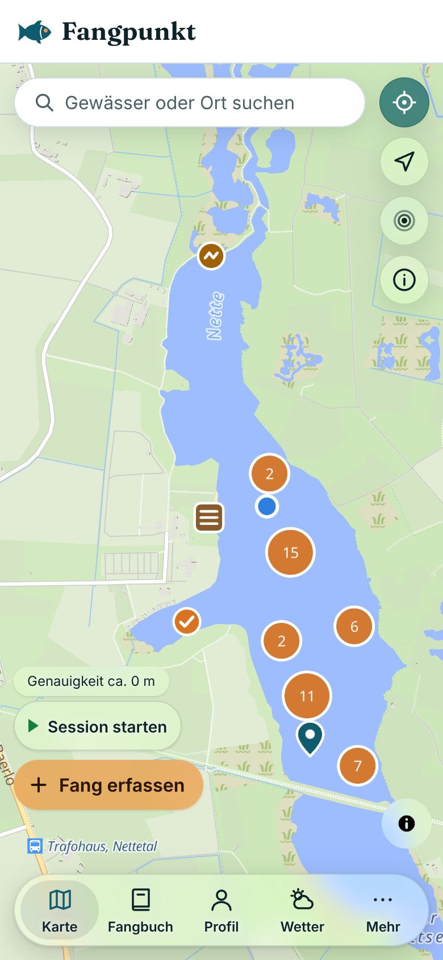

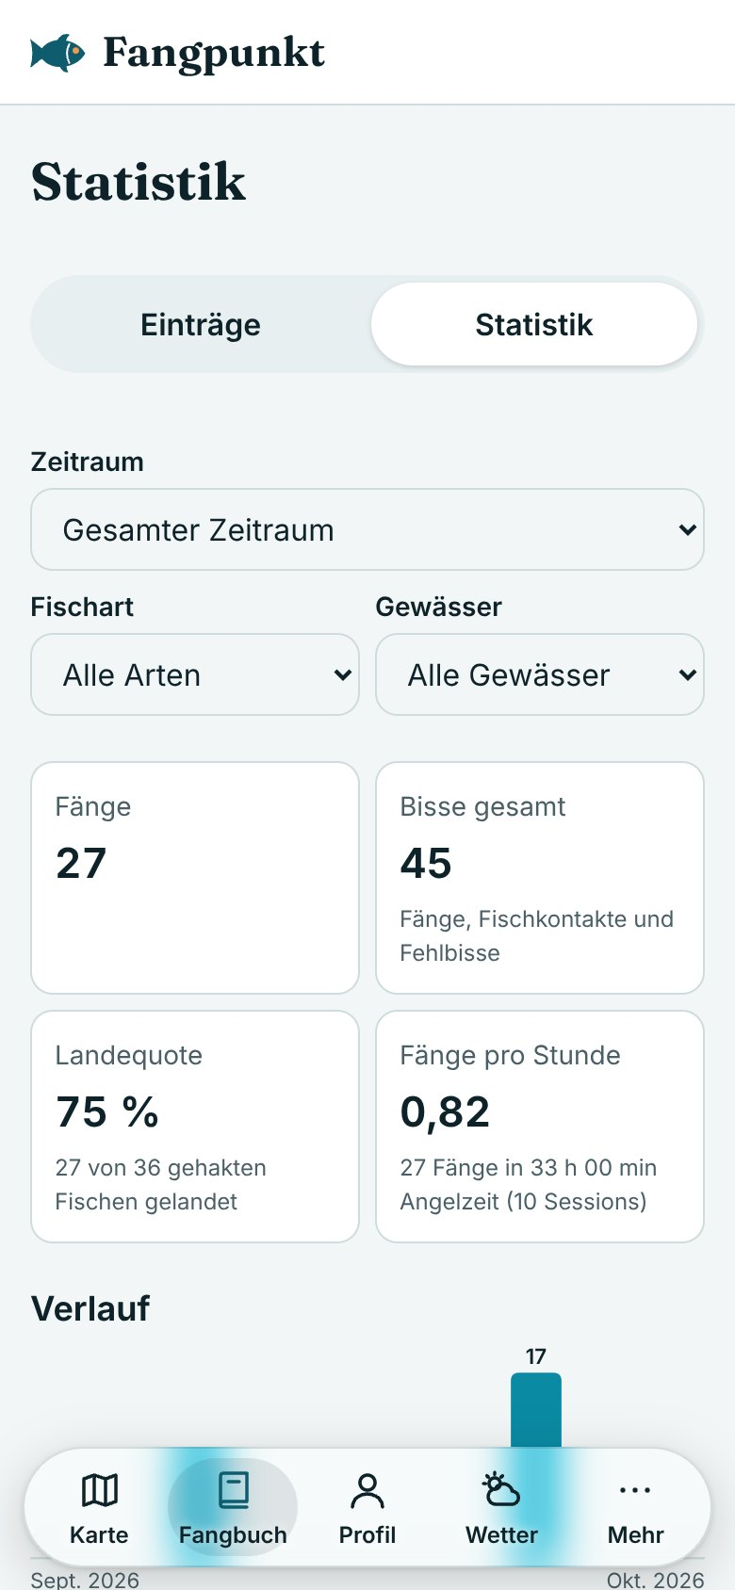
Fangpunkt
Aktueller Entwicklungsstand
Funktionen · Lücken · Infrastruktur · Kosten
Teampräsentation · Stand 30.10.2026
Grundlage: Code-Stand main (da94ba6), Tests und echte App-Aufnahmen
Alle gezeigten Fänge, Sessions und Profile sind Beispieldaten
Notes:
Ziel: gemeinsames Bild vom tatsächlichen Stand – was läuft, was fehlt, was es kostet. Alles basiert auf dem Code und auf echten Aufnahmen der App (lokaler Produktionsbuild, echte Karte, echte Gewässer- und Wetterdaten, Beispieldaten im Fangbuch).

Slide 2
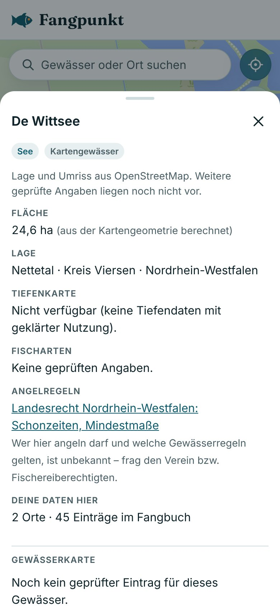
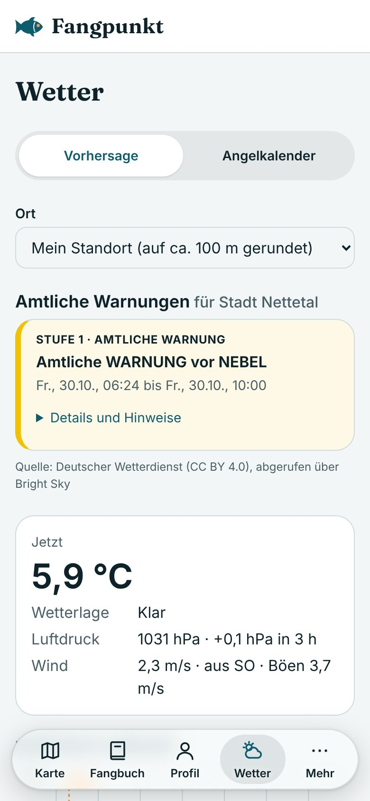




Fangpunkt: Gewässer finden, Stellen merken, Fänge festhalten – deutschlandweit
Idee
Angel-App für ganz Deutschland als Progressive Web App (PWA): läuft im Browser, lässt sich auf dem Handy installieren und funktioniert teilweise offline.
Zielgruppe
Angler in Deutschland, die Fänge dokumentieren, Gewässer kennenlernen und Schonzeiten und Mindestmaße im Blick behalten wollen [Annahme].
Nutzen
Fangbuch mit Statistik, Landesrecht mit Warnung beim Erfassen, Wetter und eigene Beißfenster – persönliche Daten bleiben auf dem Gerät.
Rahmen
Nicht kommerziell (Entscheidung E3), Arbeitsname „Fangpunkt“, nichts erfinden: fehlende Daten werden als „unbekannt“ gezeigt.
Gewässerprofil De Wittsee: Daten aus OSM, Tiefenkarte ehrlich „nicht verfügbar“
Live am 30.10.2026: DWD-Nebelwarnung
Notes:
Fangpunkt ist ein Neustart als PWA. Wichtig für das Team: Die App erfindet keine Daten – das sieht man überall an „unbekannt“/„nicht verfügbar“.

Slide 3







45 Funktionen in 8 Bereichen geprüft – 26 laufen, 7 eingeschränkt, 12 fehlen
Gewässerkarte & Spots
Fänge & Statistik
Sessions & Routen
Wetter & Beißfenster
5
1
2
7
2
1
4
1
Fischereirecht
Konto & Community
Offline & Sicherung
Allgemeine Funktionen
2
1
2
1
3
2
1
1
4
2
3
Legende: ● Funktioniert (Test grün und/oder live vorgeführt) ● Teilweise implementiert oder ungeprüft ● Noch nicht implementiert oder blockiert
Vollständige Liste mit Nachweis je Funktion: Fangpunkt_Funktionsuebersicht.xlsx (Blatt „Funktionen“) – 26 grün · 7 gelb · 12 rot.
Notes:
Bewertet wurde jede Funktion einzeln, nicht die App pauschal. Grün heißt: automatisierter Test grün und/oder in dieser Prüfung live vorgeführt.

Slide 4
Ampel 1/2: Karte, Fangbuch, Sessions und Wetter sind weitgehend fertig und getestet
Funktionsbereich | Status | Was funktioniert | Was fehlt | Abhängigkeit | Nächster Schritt
Karte, Suche, GPS, Spots, Heatmap | 🟢 Getestet | Basiskarte, Gewässer ganz DE (164,7 MB), Suche ohne Fremddienst, 6 Markierungsarten, Heatmap | Offline-Karte (zurückgestellt) | OpenFreeMap, GitHub Pages | Ausweichstil vorbereiten
Gewässerprofil & Angelkarte | 🟡 Teilweise | Profil je Gewässer; 21 geprüfte Gewässer-Links, Landesverbände in 15 Ländern, eigener Link | Bremen; weitere Gewässer | Redaktionelle Prüfung | Weitere Pakete prüfen
Tiefenkarten | 🔴 Blockiert (Lizenz) | Ehrlich „nicht verfügbar“, Schnittstelle vorgesehen | Daten mit Nutzungsrecht | Lizenzgeber (z. B. Navionics, LM M-V) | Lizenzanfragen (M9)
Fang erfassen, Fotos | 🟢 Getestet | 4 Ergebnisarten, offline, Fotos ohne EXIF/GPS, Rechts-Warnung | — | lokal (IndexedDB) | —
Fanghistorie & Statistik | 🟢 Getestet | Reiter je Gewässer, Filter, Kennzahlen mit Datenbasis, Rekorde | — | lokal | —
Sessions & Route | 🟢 Getestet | Start/Ende, Pausen, Route mit Rückblick (bei geöffneter App) | Hintergrund-GPS | Native App-Hülle | Entscheidung (P3)
Wetter, Warnungen, Beißfenster, Kalender | 🟢 Getestet | Open-Meteo, DWD über Bright Sky, eigene Beißfenster, .ics-Export | Kommerzielle Nutzung | Open-Meteo-Lizenz | Bei Kommerz neu bewerten
Pegel am Standort | 🟡 Ungeprüft (live) | Bundeswasserstraßen + NRW, Unit-Tests grün | Live-Prüfung, andere Länder | PEGELONLINE, OpenHygon | Gerätetest am Pegel
Grün = automatisierter Test grün und/oder live vorgeführt. Gelb unterscheidet „teilweise implementiert“ und „ungeprüft“, Rot „nicht implementiert“ und „blockiert“.
Notes:
Die Kernfunktionen für den Einzelnutzer sind grün. Gelb/rot liegt vor allem bei Daten, die wir nicht haben (Tiefen, Pegel außerhalb NRW).

Slide 5
Ampel 2/2: Community und Server-Funktionen fehlen – der Engpass ist Infrastruktur
Funktionsbereich | Status | Was funktioniert | Was fehlt | Abhängigkeit | Nächster Schritt
Landesrecht 16 Länder | 🟡 Teilweise | Alle Länder „teilweise geprüft“, Schonzeit-Filter, Warnung beim Erfassen | Berlin LFischG, Abgabe-VO TH/SH/ST/RP, NRW-Reste | Redaktion | Offene Punkte nachtragen
Rote Liste, Gewässerregeln | 🔴 Nicht implementiert | Nur „ganzjährig geschützt“ laut Landesrecht | Daten | Quelle / Vereine | Bedarf klären
Konto & Login | 🔴 Blockiert (Infrastruktur) | Code fertig, E2E mit nachgebildetem Supabase grün, in der App „Demnächst“ | Eigener Mailversand + Domain | Brevo, Domain, Supabase | Einrichten, freischalten
Profil, Beiträge, Reaktionen | 🟡 Teilweise | Profil, Beiträge, Gefällt mir, Kommentare – nur lokal | Freunde, fremde Reaktionen | Konto | Etappe 2
Freunde, Teilen, Sync | 🔴 Nicht implementiert | Datenmodell sync-fähig vorbereitet | Server-Logik, Freigaben | Konto + Supabase | Etappe 2/3
Offline-Nutzung | 🟡 Teilweise | App startet offline, Fangbuch und Recht offline | Karte/Wetter offline | Eigenes Kachel-Hosting | M10 bei Bedarf
Datensicherung | 🟢 Getestet | ZIP/JSON mit Prüfsumme, Vorschau, Import Alt-App, Erinnerung, CSV | Cloud-Sicherung | Supabase | Etappe 3
Fehler-Monitoring | 🔴 Nicht implementiert | Fehlergrenzen je Bereich | Fehlerberichte aus dem Feld | Sentry o. ä. | Vor öffentlicher Beta
Knoten, Montagen, Köderführung | 🟡 Ungeprüft (fachlich) | 25 animierte Anleitungen, Tests grün | Fachliche Gegenprüfung | Angel-Expertise | Gegenprüfen lassen
PWA, Navigation, Desktop, Dunkel | 🟢 Getestet | Installierbar, Updates, axe ohne Befunde, 390 px + Desktop | Echte Geräte-Matrix | — | Gerätetests iOS/Android
Konto, Freunde, Teilen und Cloud-Sicherung hängen alle an einem Punkt: eigener Mailversand + Domain + Supabase im Betrieb.
Notes:
Wichtigste Botschaft: Der Login ist programmiert, scheitert aber am Mailversand. Ohne Konto kein Freunde/Teilen/Sync.

Slide 6
So wurde geprüft: Tests, echter Build und Live-Daten statt Annahmen
180
420
0
End-to-End-Tests bestanden
Unit-Tests bestanden
Fehler in Typprüfung und Lint
6 bewusst übersprungen (nur mobil bzw. nur Desktop). Chromium, mobil 390 px und Desktop.
73 Testdateien. Aber: 6 unbehandelte Fehler in AppShell.test.tsx („IndexedDB API missing“) → „pnpm test“ endet mit Fehlercode.
TypeScript strict und ESLint ohne Warnungen.
Live-Vorführung: lokaler Produktionsbuild (vite build), echte Basiskarte (OpenFreeMap), echte Gewässerdaten der veröffentlichten App, echtes Wetter (Open-Meteo) und DWD-Warnungen (Bright Sky).
Testdaten: 10 Sessions und 45 Einträge am De Wittsee (Nettetal) als Beispieldaten; GPS-Positionen der Session-Demo simuliert.
Umgebung: Playwright 1.56 erwartet Chromium-Build 1194, installiert ist 1243 – für die Tests per Verknüpfung gelöst, kein App-Fehler. CLAUDE.md nennt noch 1194.
Nicht geprüft: echte iPhones/Android-Geräte, Safari und Firefox, Installation als Homescreen-App.
Notes:
Ehrlich berichten: Die Unit-Tests sind fachlich grün, aber der Testlauf endet wegen unbehandelter Fehler in einem Testfile mit Fehlercode. Das ist eine kleine Aufgabe für Priorität 2.

Slide 7
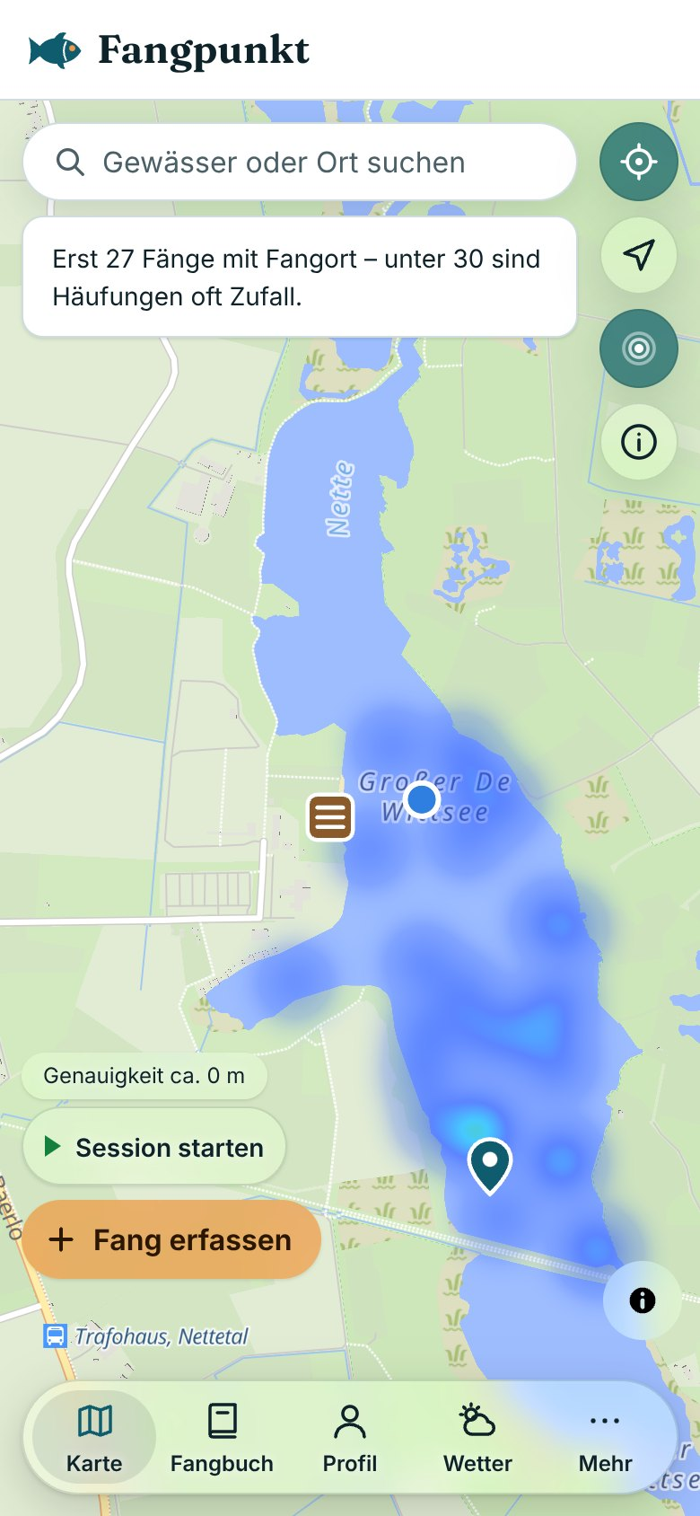
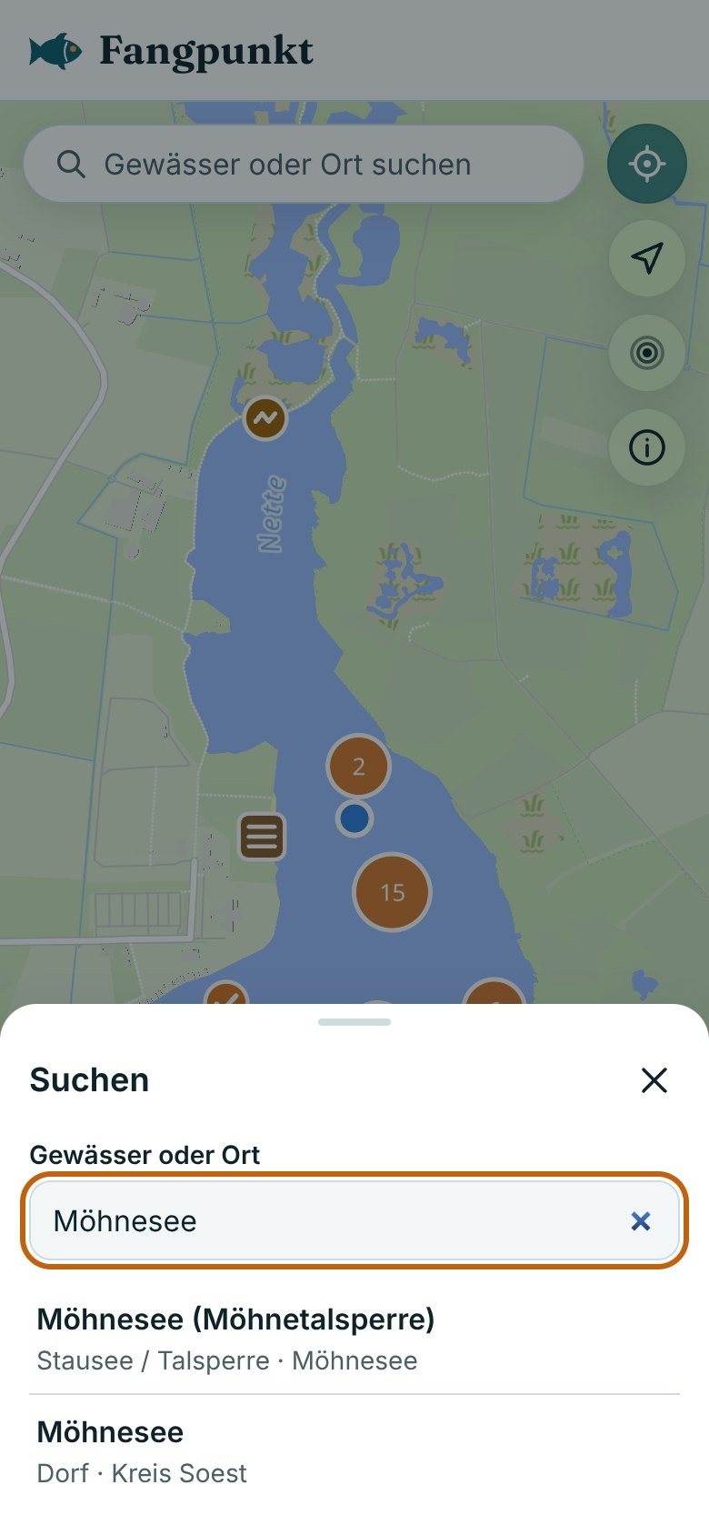
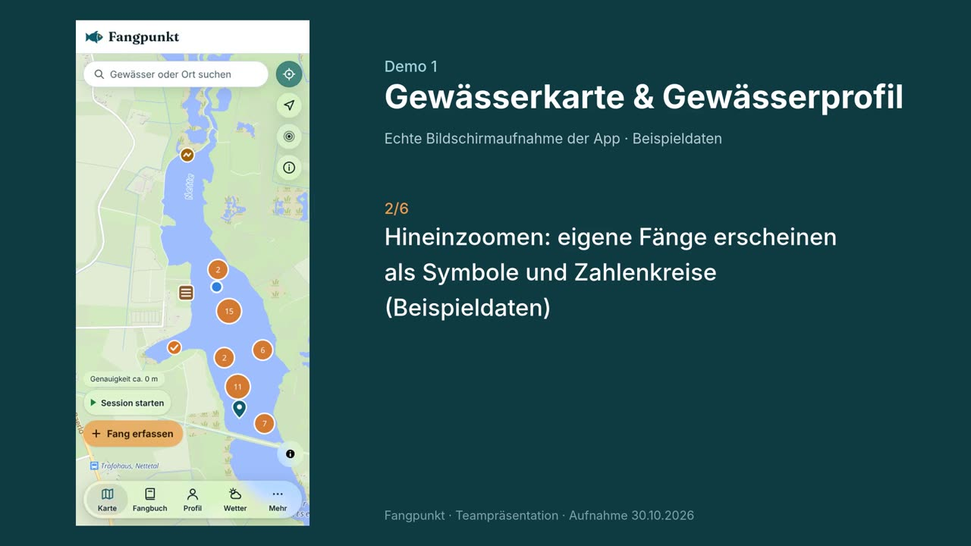
Gewässerkarte: ganz Deutschland, eigene Spots und Fänge auf einen Blick
Karte, Suche, Spots, Heatmap
Offline nur teilweise
Tiefenkarten blockiert
Basiskarte OpenFreeMap, Gewässer aus eigener OSM-Pipeline (16 Länder)
Spots: Angelstelle, Steg, Parkplatz, Zugang, Gefahrenstelle, Sonstiges
▶ Video 1: Karte, Heatmap, Profil · Fangpunkt_Video_01_Gewaesserkarte.mp4
Fänge als Symbole und Zahlenkreise, Angelsteg, Standort
Heatmap mit Warnung „unter 30 Fängen oft Zufall“
Suche über eigenen Index (kein Fremddienst)
Notes:
Video 01 zeigt: Zoom an den De Wittsee, Fänge, Heatmap, Tipp aufs Wasser → Gewässerprofil mit Angelkarten-Abschnitt.

Slide 8
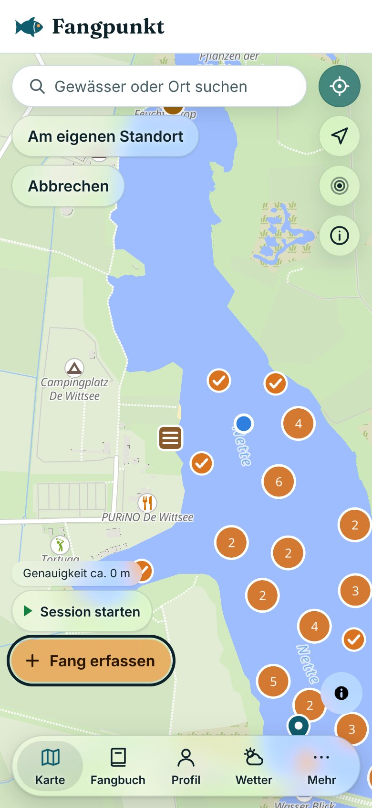
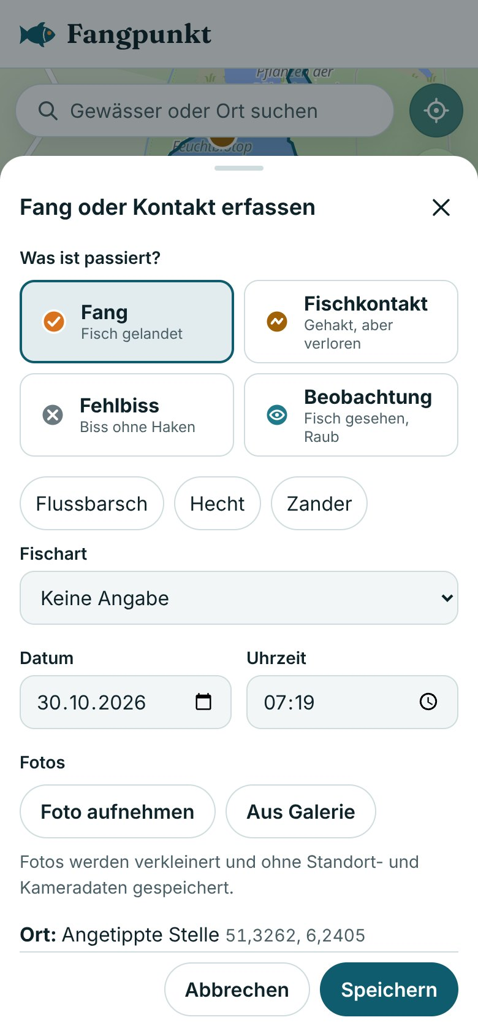
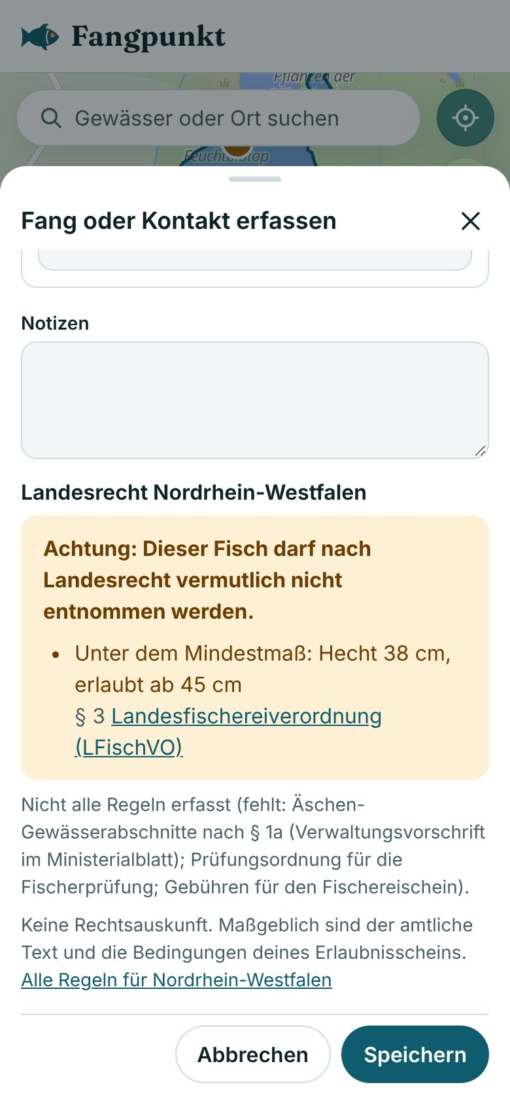
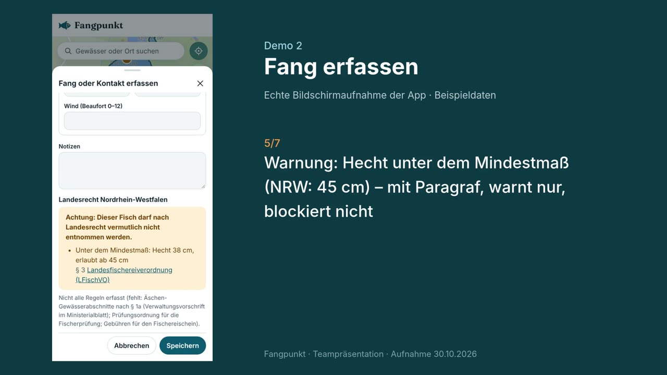
Fang erfassen in Sekunden – mit Rechts-Warnung bereits vor dem Speichern
Erfassung, Fotos, Warnung
Pflicht nur Art des Ereignisses, Zeit, Ort – alles andere optional
Fotos verkleinert, Kamera- und GPS-Daten entfernt; offline erfassbar
▶ Video 2: Hecht 38 cm mit Warnung · Fangpunkt_Video_02_Fang_erfassen.mp4
„Fang erfassen“ → Stelle antippen oder eigener Standort
Fang, Fischkontakt, Fehlbiss, Beobachtung
Hecht 38 cm: unter Mindestmaß NRW (45 cm)
Notes:
Die Warnung blockiert nie (Entscheidung Nutzer). Wetter wird nach dem Speichern automatisch nachgeladen – im Video sichtbar.

Slide 9
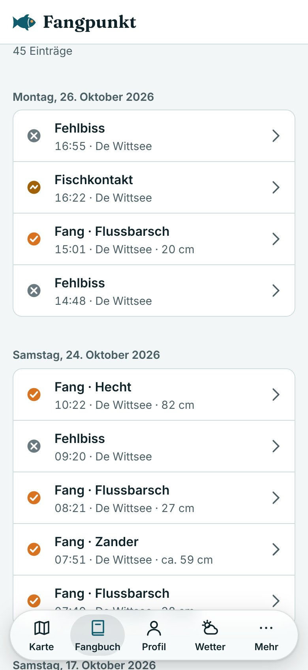
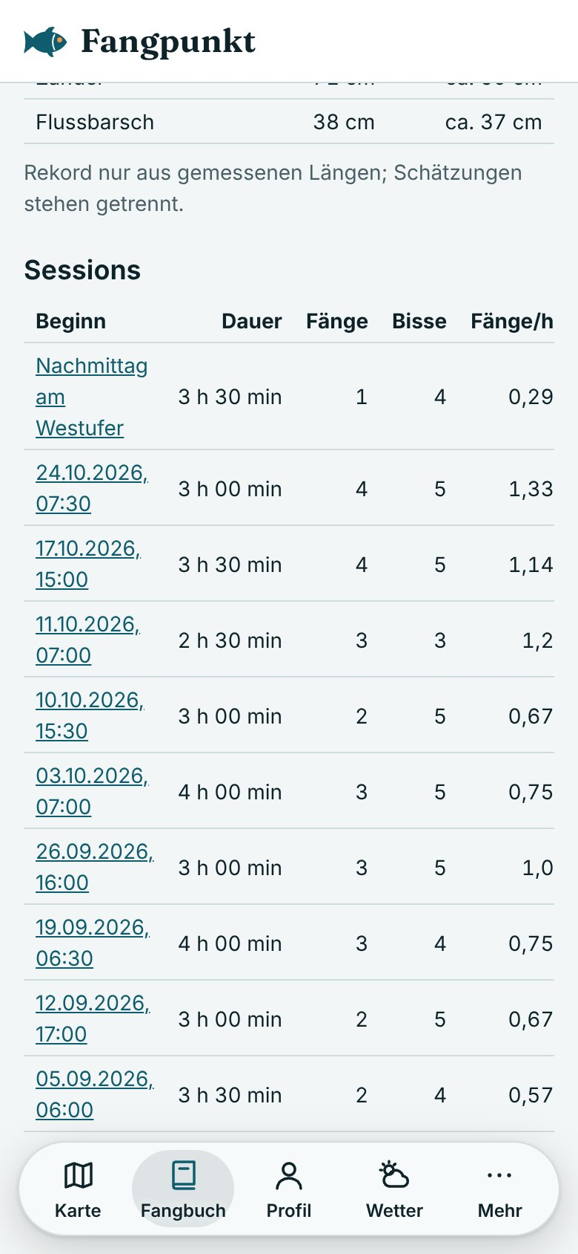
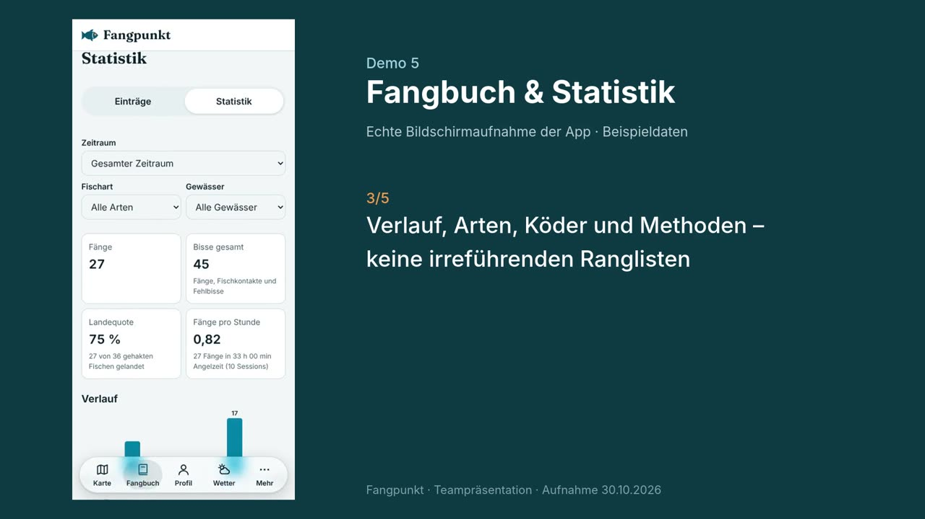
Fanghistorie und Statistik zeigen Muster – immer mit Datenbasis statt Scheingenauigkeit
Fangbuch & Statistik
Filter nach Zeitraum, Art und Gewässer; Köder ohne „Bester“-Rangliste
Mindestmengen gegen Irreführung (z. B. Fänge/h erst ab 1 h)
▶ Video 5: Filter „Zander“ · Fangpunkt_Video_05_Fangbuch_Statistik.mp4
Fangbuch nach Tagen und Gewässern
Kennzahlen mit n, Landequote, Fänge/h
Größte Fische und Session-Vergleich
Notes:
Statistik ist ein Reiter im Fangbuch. Alle Werte im Beispiel stammen aus 45 Beispieleinträgen.

Slide 10
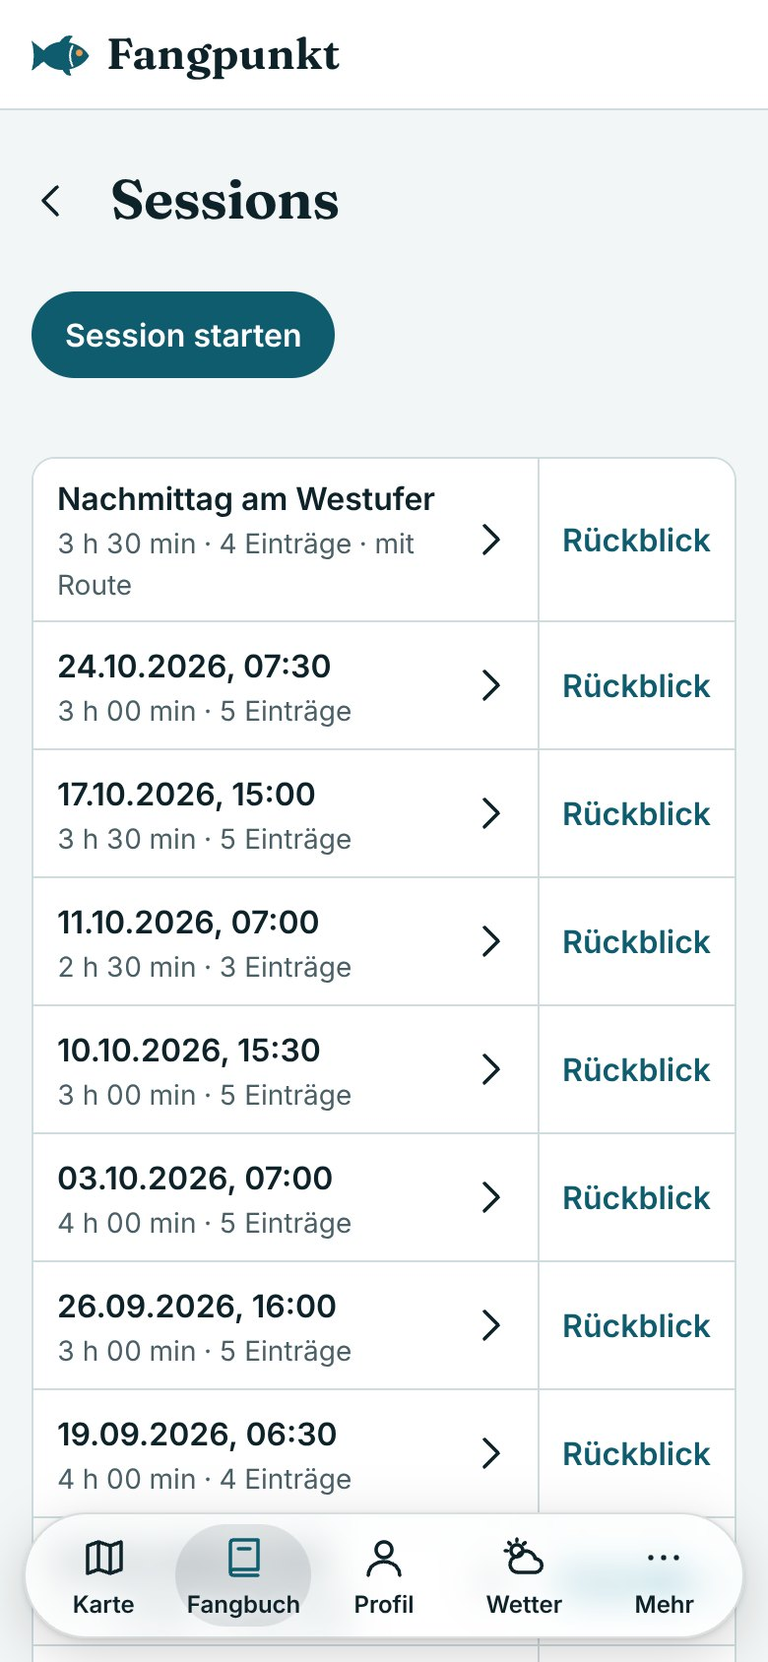
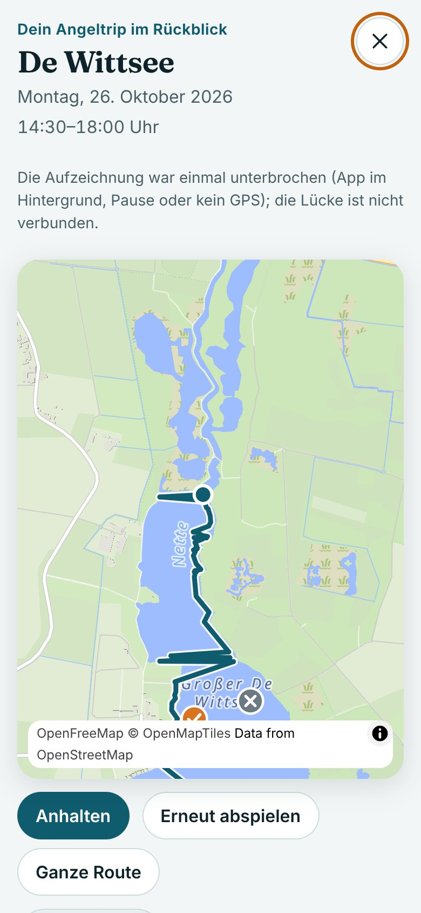
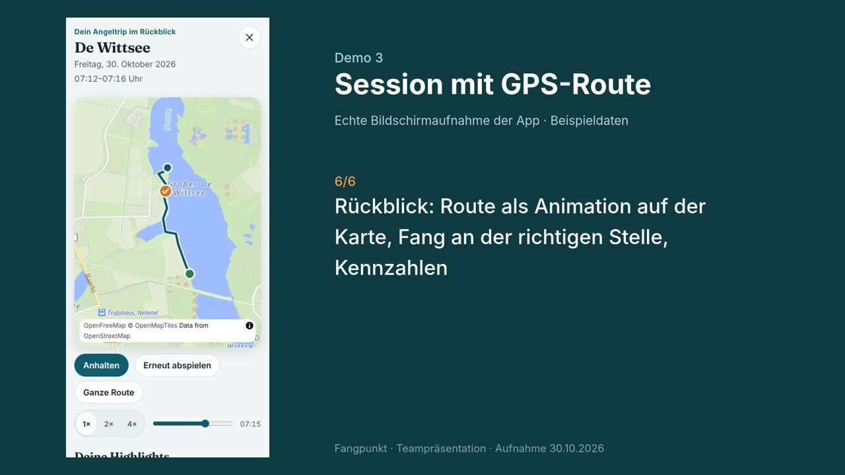
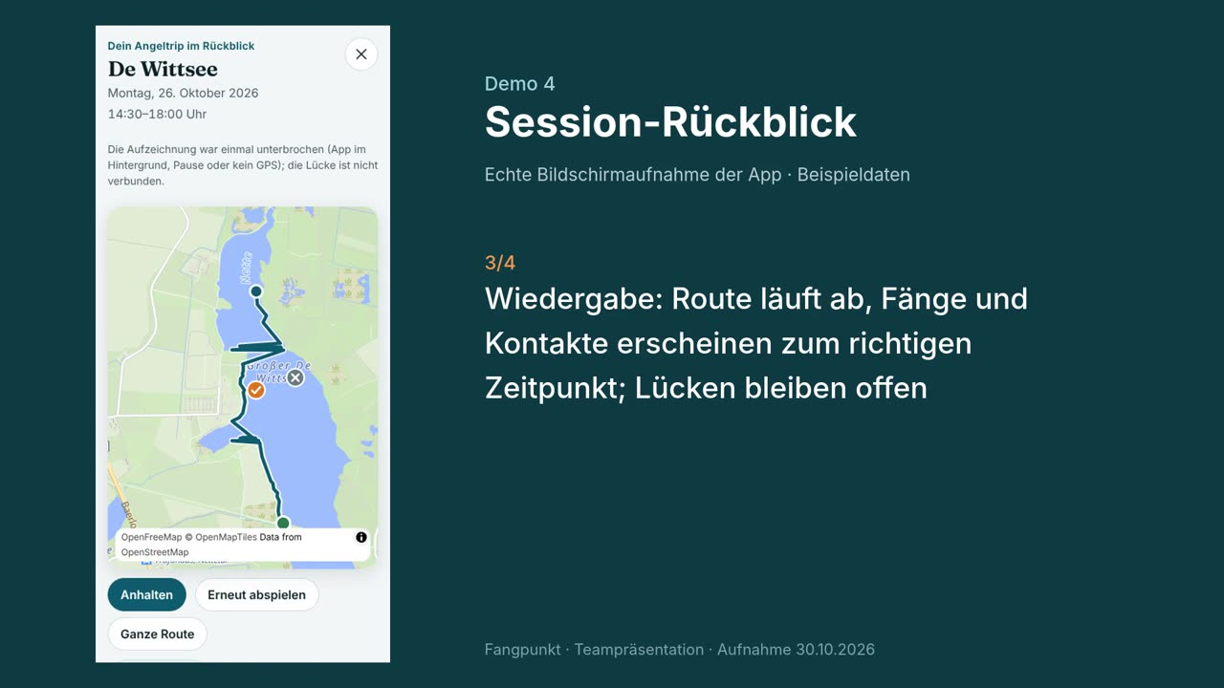
Sessions zeichnen die Route auf und spielen den Angeltag als Rückblick ab
Session, Route, Rückblick
Kein Hintergrund-GPS (PWA-Grenze)
▶ Video 3: live aufgezeichnet · Fangpunkt_Video_03_Session_Route.mp4
▶ Video 4: Wiedergabe · Fangpunkt_Video_04_Session_Rueckblick.mp4
Route nur bei geöffneter App; Lücken (App im Hintergrund) werden nie verbunden
Fänge der Session erscheinen zum richtigen Zeitpunkt auf der Karte; Highlights und Chronik
Video 03: GPS-Positionen simuliert, Aufzeichnung und Rückblick sind die echte App (Zeitraffer)
Sessions mit Dauer, Einträgen, Route
Rückblick: Route, Lücke bleibt offen
Notes:
Hintergrund-Aufzeichnung ginge nur mit nativer App (Capacitor) – das ist eine Grundsatzentscheidung.

Slide 11
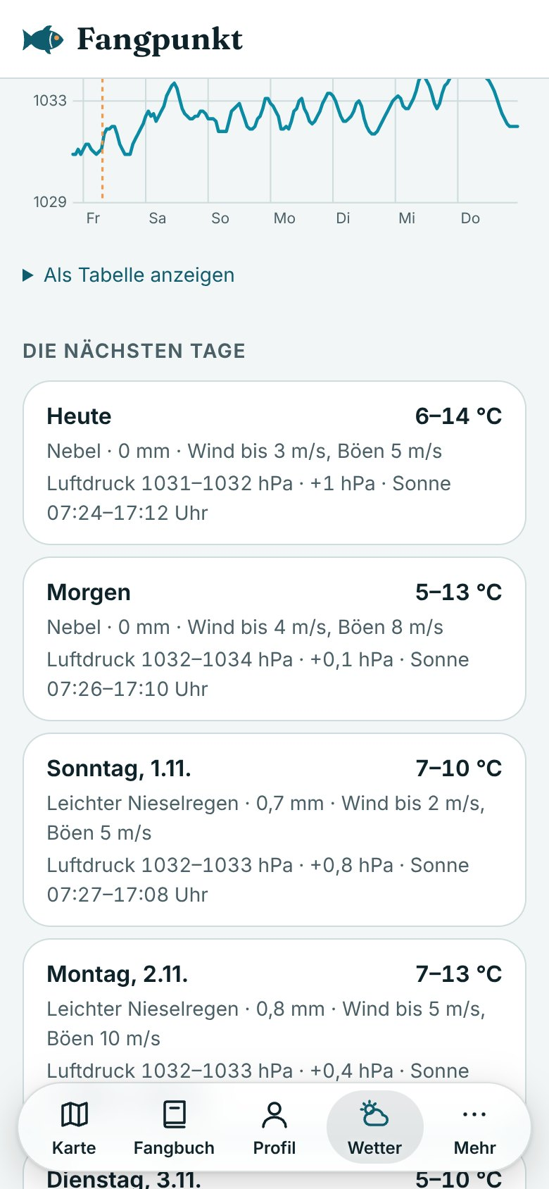
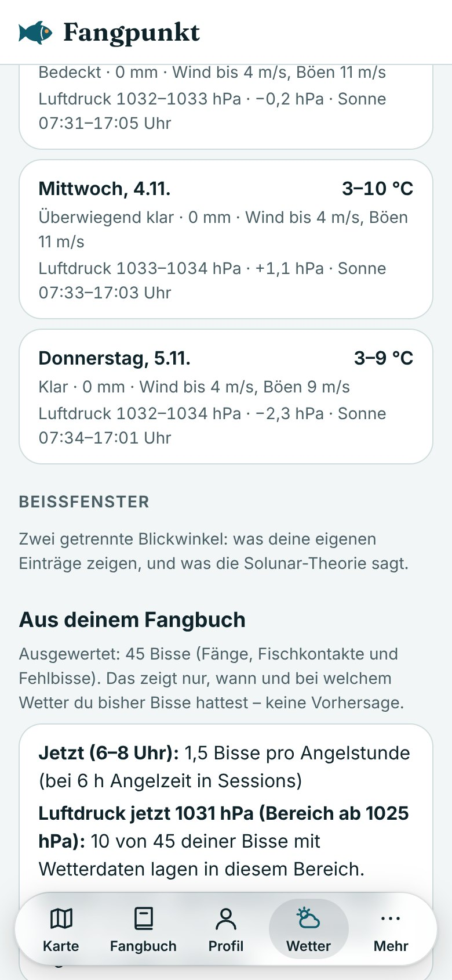
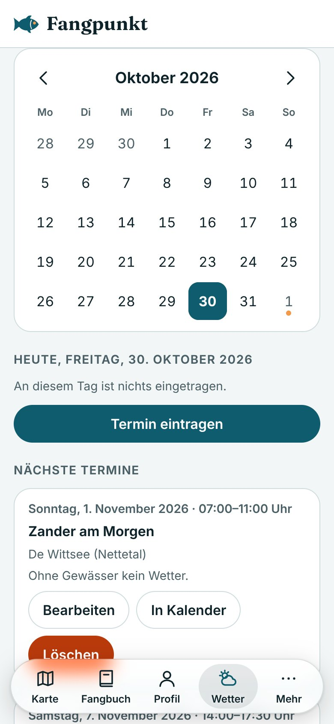
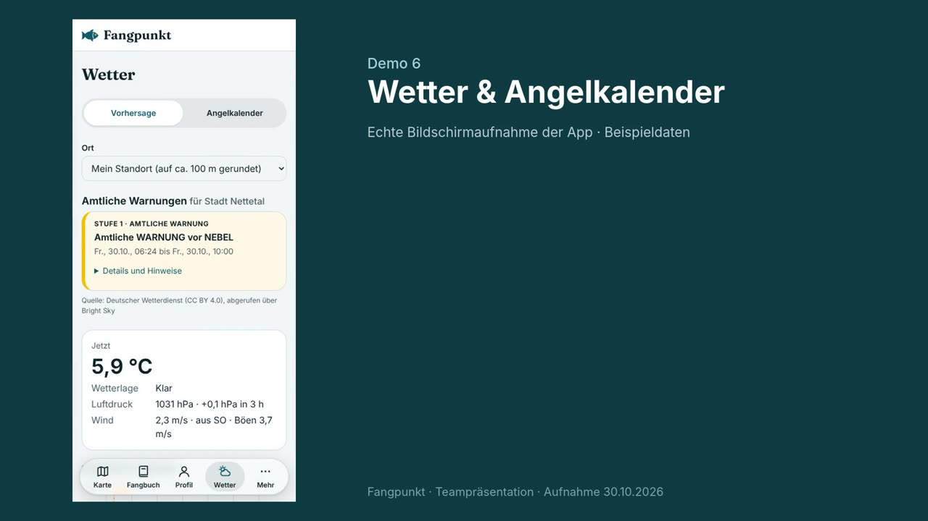
Wetter, amtliche Warnungen, Beißfenster und Angelkalender in einem Bereich
Vorhersage, Warnungen, Kalender
Pegel live ungeprüft
Open-Meteo (nur nicht-kommerziell kostenlos), DWD-Warnungen über Bright Sky
Solunar offline berechnet, als „Theorie, nicht belegt“ gekennzeichnet
▶ Video 6: Warnung, Vorhersage, Kalender · Fangpunkt_Video_06_Wetter_Kalender.mp4
Luftdruckverlauf und 7-Tage-Vorhersage
Eigene Beißfenster aus dem Fangbuch
Angelkalender mit Terminen, .ics-Export
Notes:
Beißfenster sind keine Prognose, sondern eine Auswertung der eigenen Bisse (ab 20). Saisonale Infos: Schonzeiten im Rechtsbereich.

Slide 12
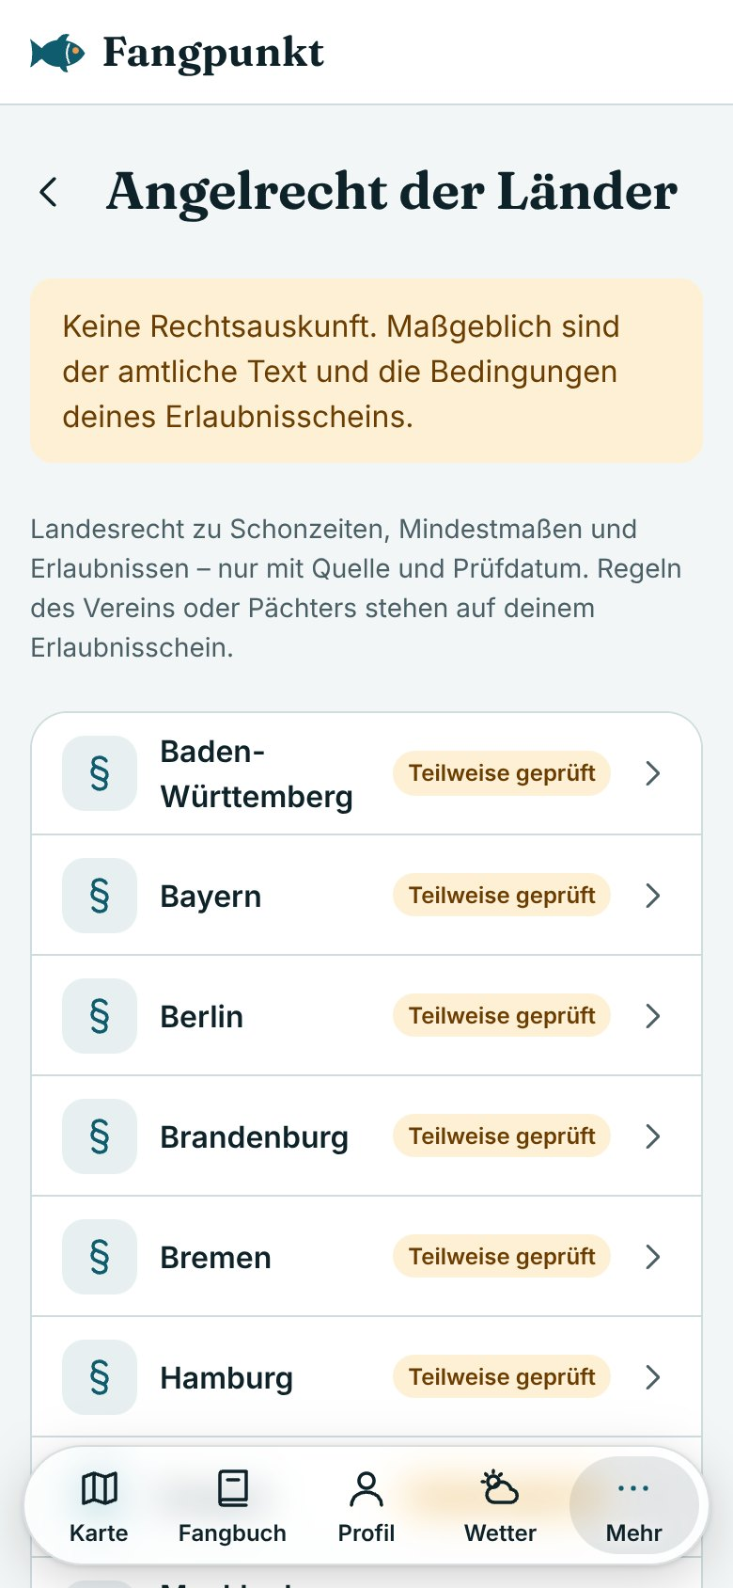
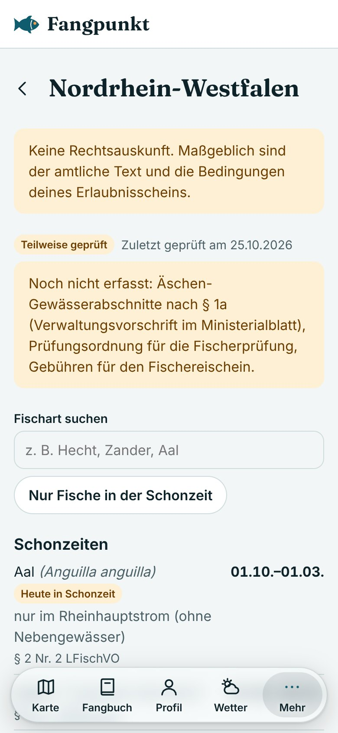
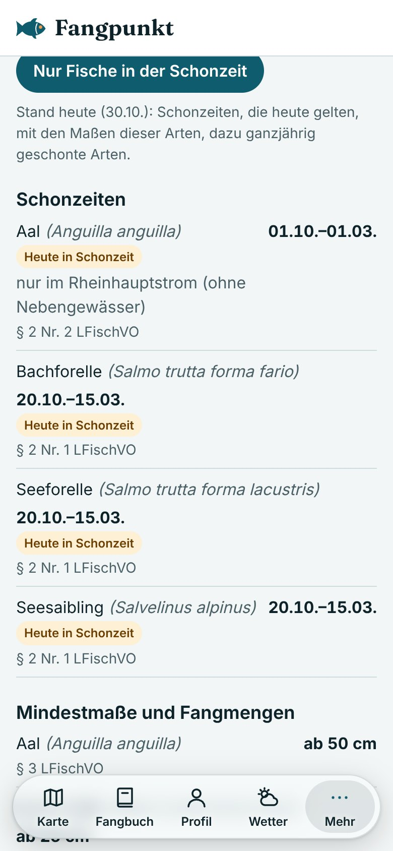
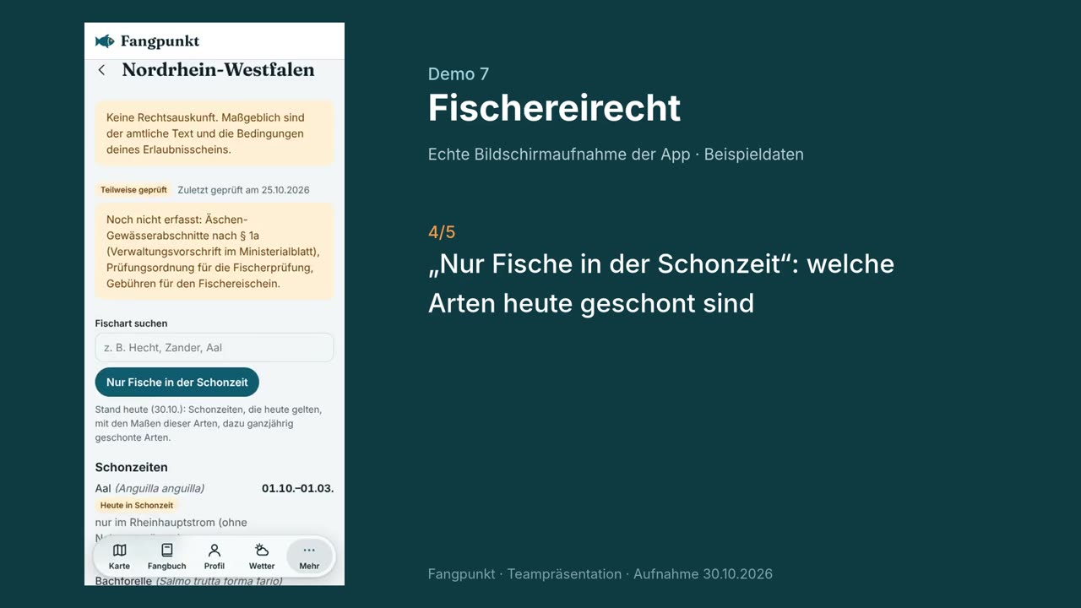
Fischereirecht aller 16 Länder – mit Quelle, Paragraf und Prüfdatum
16 Länder „teilweise geprüft“
Warnung & Schonzeit-Filter
Rote Liste fehlt
Bundesland per Standort (Landesgrenzen aus OSM), an Grenzen Nachfrage
Hinweis „keine Rechtsauskunft“ auf jeder Rechtsansicht
▶ Video 7: Artsuche, Schonzeit · Fangpunkt_Video_07_Fischereirecht.mp4
Übersicht mit Status je Land
NRW: offene Punkte werden genannt
„Nur Fische in der Schonzeit“ (heute)
Notes:
Inhalte stammen nur aus amtlichen Texten und wurden vom Nutzer gegengeprüft. Offen: Berliner Landesfischereischeingesetz, Abgabe-Verordnungen TH/SH/ST/RP, SH-Urlauberschein, NRW Äschen-Abschnitte.

Slide 13
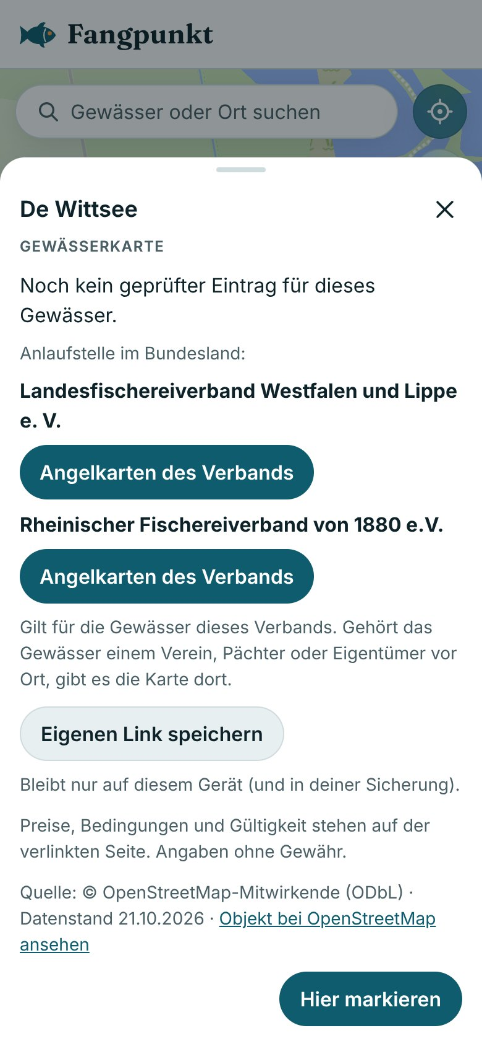
Gewässerinformationen: was wir wissen, zeigen wir mit Quelle – den Rest als „unbekannt“
Angelkarten-Links teilweise
Tiefen, Fischarten je Gewässer
Stufe 1 – Geografie
Lage, Umriss, Fläche, Ort aus OSM
Stufe 2 – Details
Fischarten je Gewässer: keine geprüften Daten
Stufe 3 – Angelinfo
21 Gewässer mit geprüftem Link, Landesverbände in 15 Ländern
Stufe 4 – Rechtlich geklärt
Gewässerregeln/Zonen: keine offenen Daten
Tiefenkarte
Nur mit Lizenz – Altdaten HH werden nicht übernommen
Profil: Fläche, Lage, Angelregeln
„Gewässerkarte“: Landesverbände, eigener Link
Notes:
Die vier Datenstufen stammen aus DATA_SOURCES §0. Angelkarten-Links werden nur nach Prüfung aufgenommen; nichts wird aus OSM-Tags abgeleitet.

Slide 14
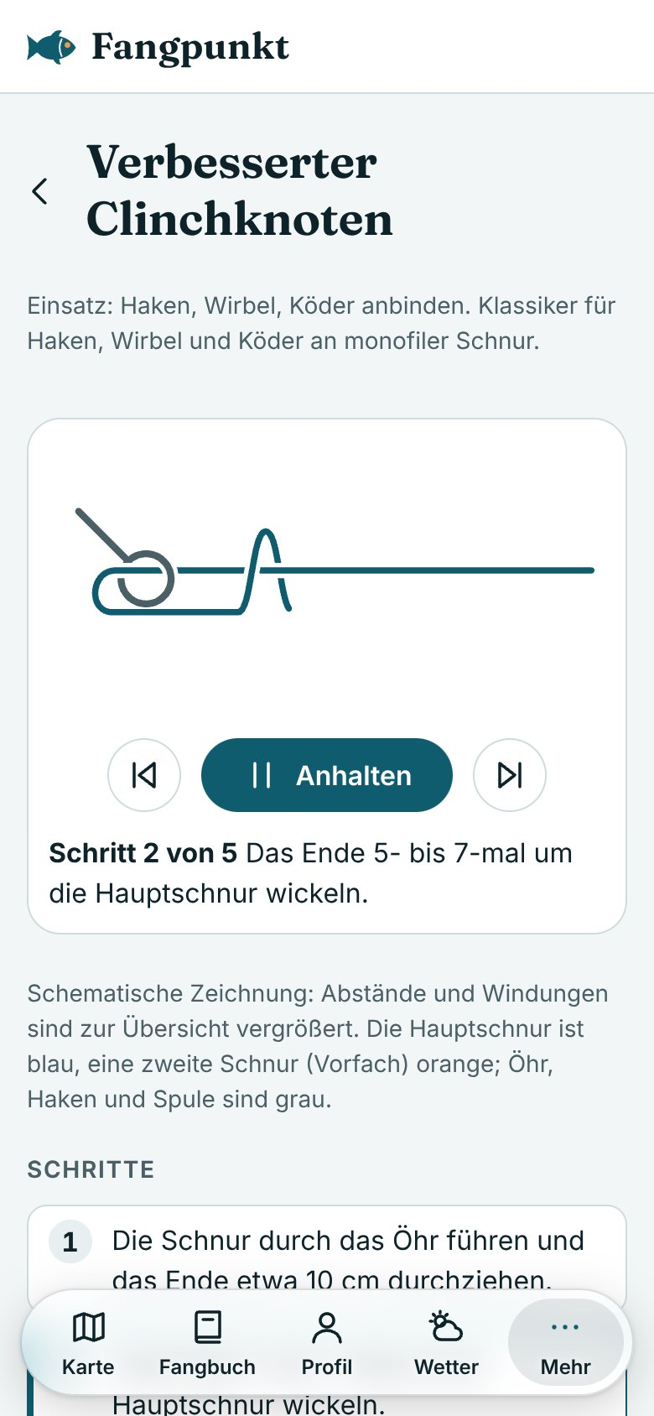
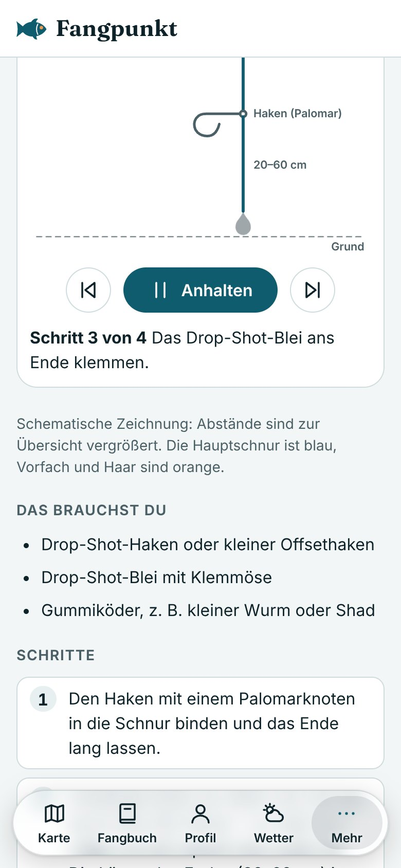
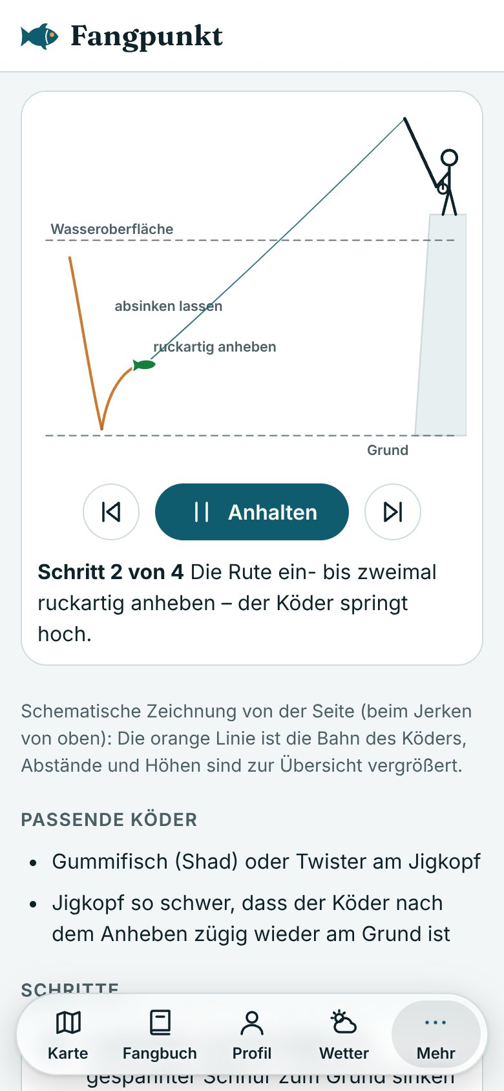
Knoten, Montagen und Köderführung: 25 animierte Anleitungen – fachlich noch zu prüfen
Technik & Animation
Inhalt ungeprüft
9 Knoten: Clinch, Palomar, Uni vom Nutzer gegengeprüft; 6 weitere offen
8 Montagen: Carolina-, Texas-, Drop-Shot-, Free-Rig, Laufblei, Haar, feste Pose, Laufpose – ungeprüft
8 Köderführungen: Jiggen, Faulenzen, Schleifen, Vertikal, Einkurbeln, Stop-and-Go, Twitchen, Jerken – ungeprüft
Eigene Zeichnungen, keine fremden Grafiken; bei reduzierter Bewegung statisch
Verbesserter Clinchknoten (gegengeprüft)
Drop-Shot-Rig mit „Wofür?“
Jiggen: Rute und Köderbahn animiert
Notes:
Bitte ein erfahrenes Teammitglied für die fachliche Gegenprüfung benennen.

Slide 15
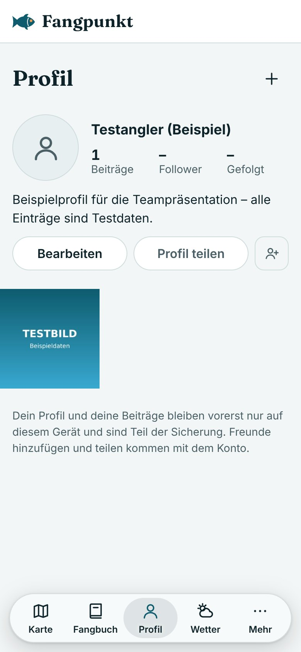
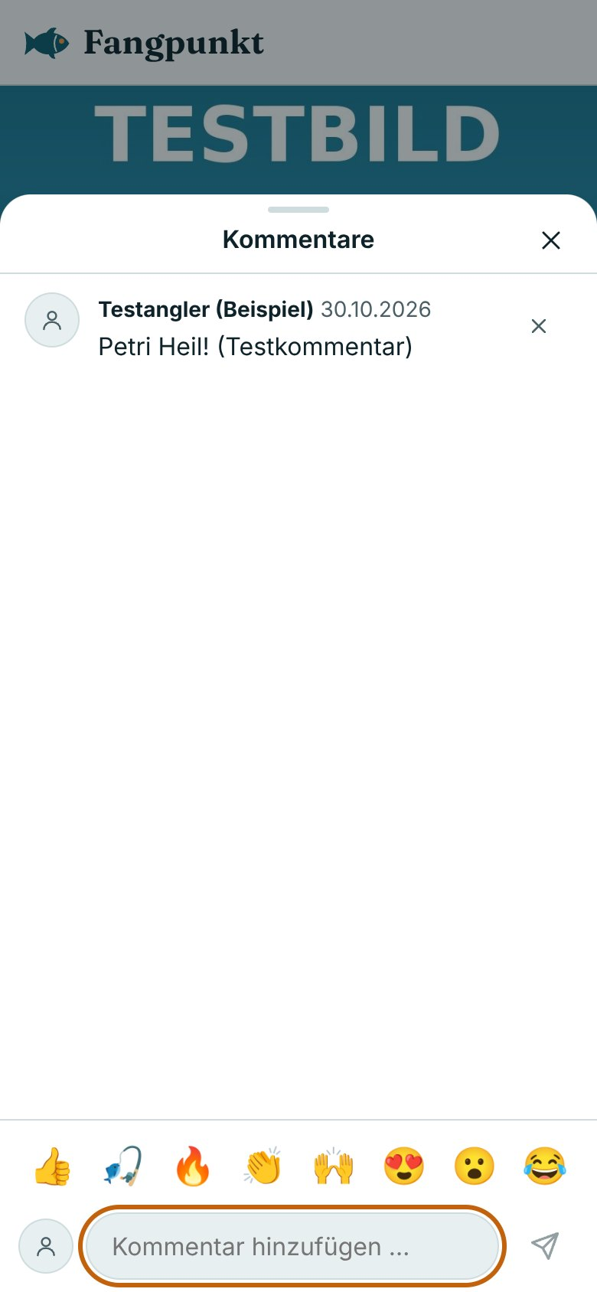
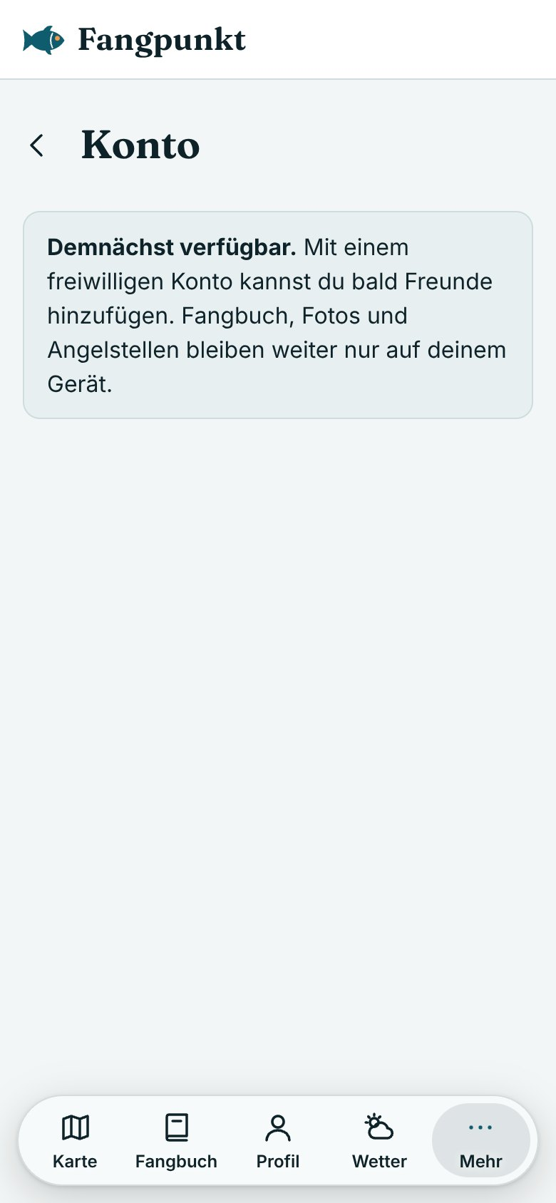
Konto und Community: Oberfläche ist da, Freischaltung scheitert am Mailversand
Profil & Beiträge nur lokal
Login blockiert (SMTP)
Freunde/Teilen fehlen
Login per E-Mail-Code: programmiert (Supabase, EU), Test 26.10.2026: Standard-Mails erreichen echte Postfächer nicht
Lösung: eigener SMTP-Anbieter (Brevo) + Domain, Vorlage nur mit Code (Firmenfilter verbrauchen sonst Links)
Danach: Freunde (Etappe 2), Teilen von Spots/Fängen und Cloud-Sicherung (Etappe 3)
Datenschutz: Konto freiwillig; Fänge, Fotos und Orte bleiben lokal, bis Teilen bewusst gewählt wird
Profil mit Testbeitrag; Follower „–“
Kommentare (nur eigene, lokal)
Mehr → Konto: „Demnächst“
Notes:
Die Kontovorschau (36b) zeigt das fertige Anmeldeformular, ist aber für Nutzer nicht freigeschaltet.

Slide 16
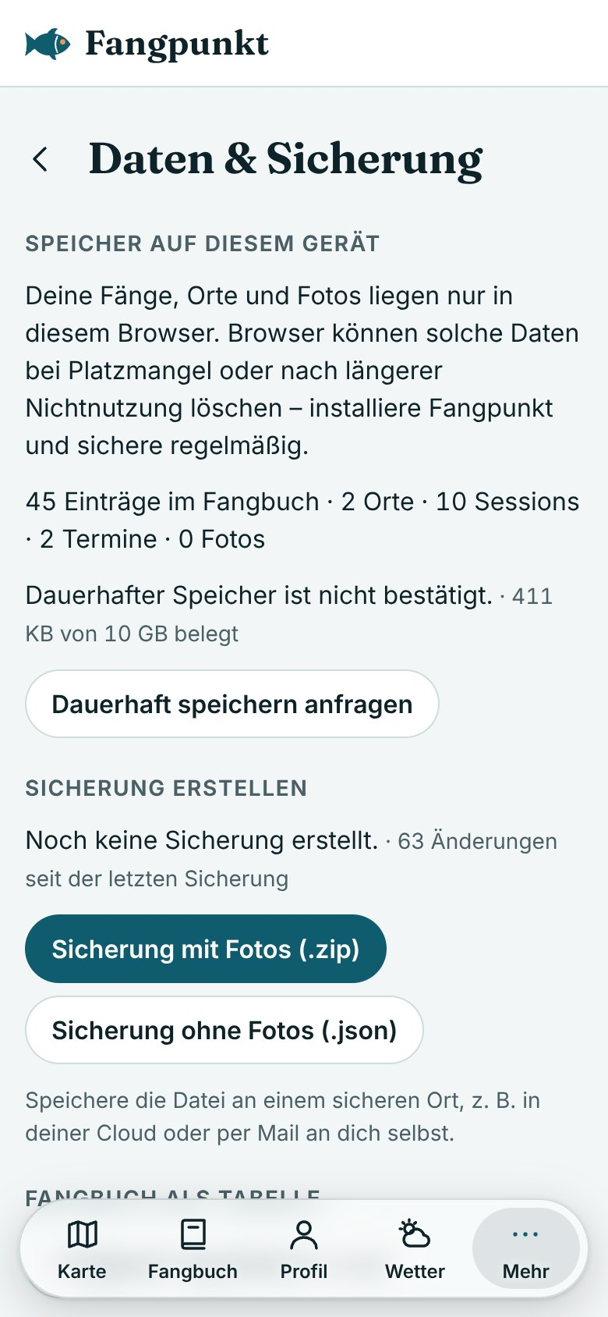
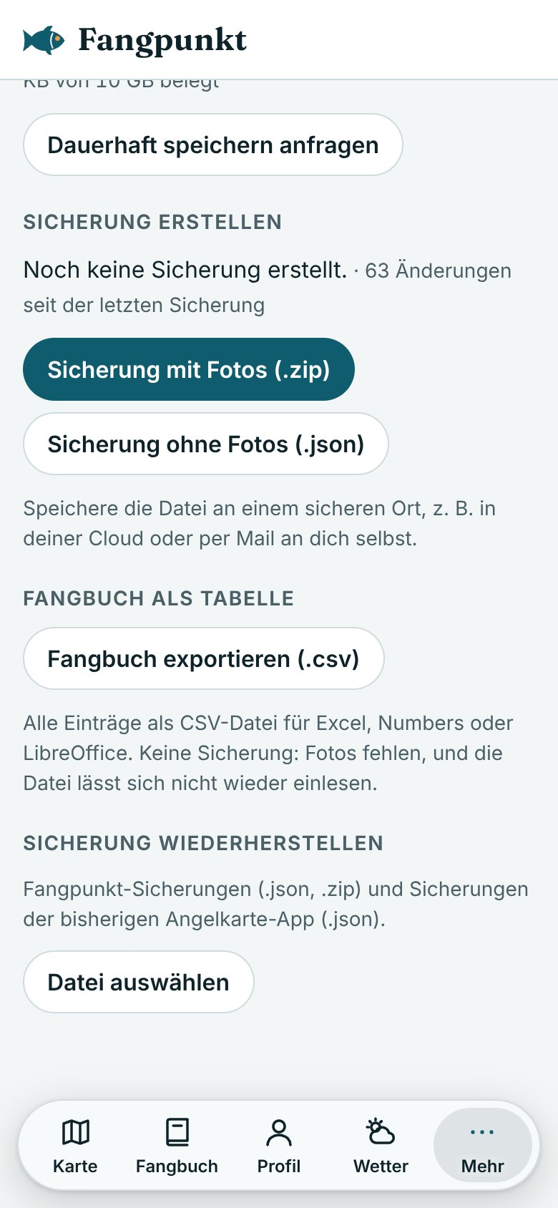
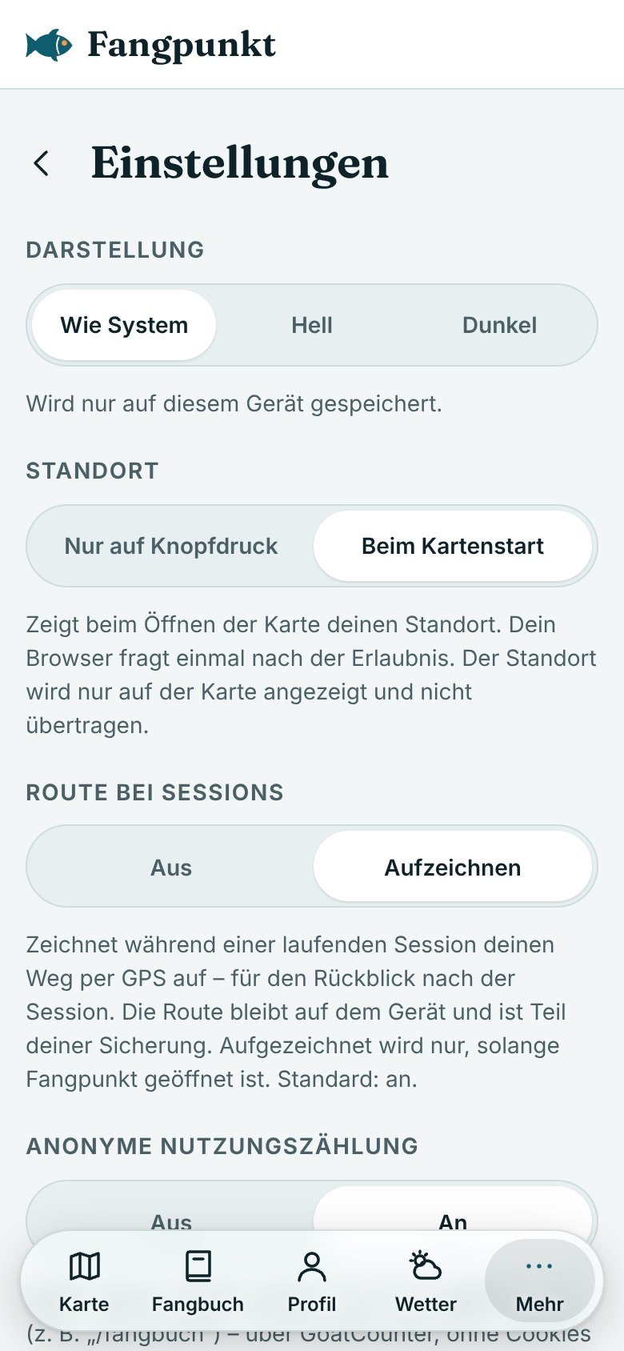
Daten bleiben auf dem Gerät – Sicherung und Wiederherstellung sind ausgereift
Sicherung, Import, Erinnerung
Offline teilweise
Keine Synchronisierung
Offline: App startet ohne Netz, Fangbuch, Fotos und Recht nutzbar; Karte und Wetter brauchen Netz
Sicherung: ZIP mit Fotos oder JSON, Prüfsumme, Vorschau und Konfliktwahl beim Import, Import der Alt-App
Erinnerung: nach Änderungen bzw. Tagen ohne Sicherung (Glas-Kapsel über der Leiste)
Risiko: Browser (v. a. iOS ohne Installation) kann Daten löschen – Sync fehlt, Konflikte daher heute kein Thema
Speicherstand, „Dauerhaft speichern“
ZIP/JSON, CSV, Wiederherstellen
Einstellungen: Standort, Route, Wetter
Notes:
Ohne Cloud-Sync ist die Sicherungsdatei der einzige Schutz bei Gerätewechsel oder -verlust.

Slide 17
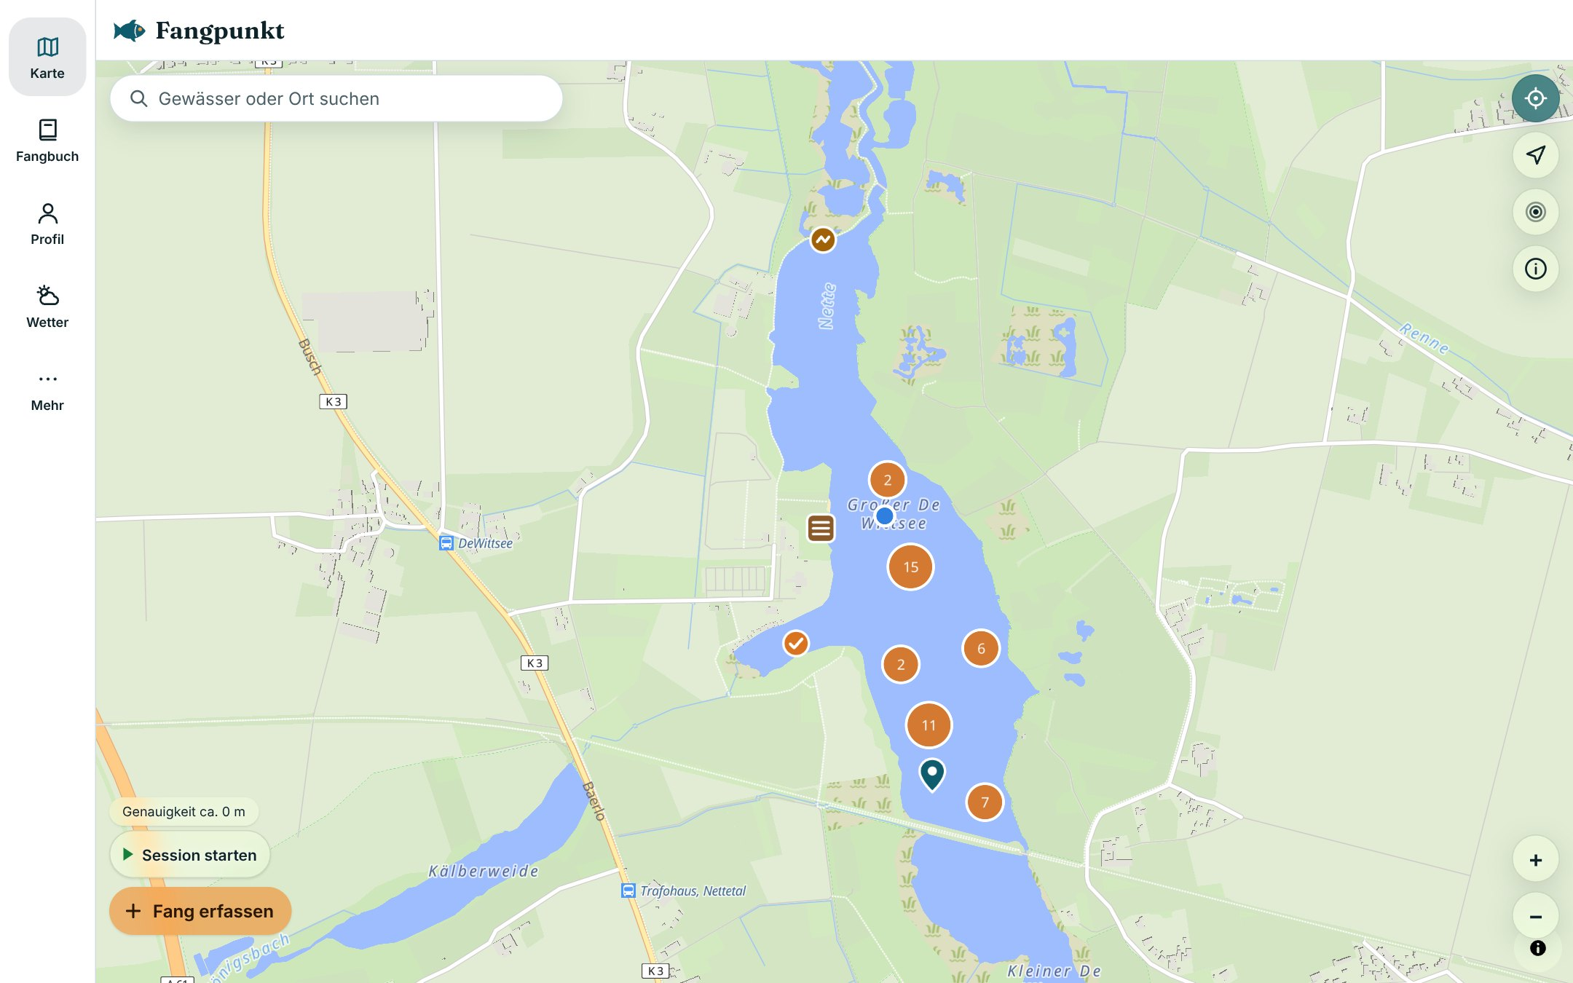
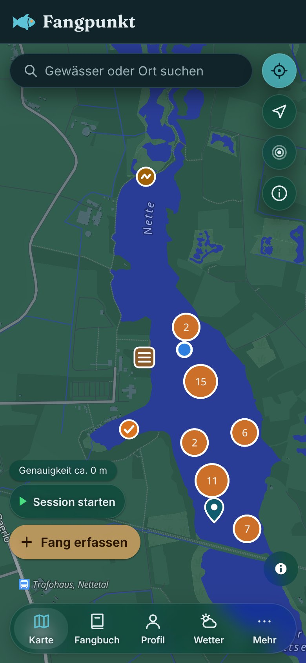
Eine App für Handy und PC: installierbar, barrierearm, hell und dunkel
PWA, Navigation, Darstellung
Geräte-Matrix offen
Installierbar (Manifest, Icons, Service Worker), Update-Hinweis
Barrierefreiheit: axe ohne Befunde, Touch-Ziele ≥ 44 px
Datenschutzseite beschreibt alle Datenflüsse
Dunkelmodus
Desktop: Seitenleiste statt unterer Leiste
Notes:
Nicht geprüft in dieser Runde: echte Geräte (iOS/Android), Safari und Firefox.

Slide 18




Was noch fehlt: vier Arten von Lücken mit unterschiedlichen Lösungen
Teilweise implementiert
Ungeprüft
Noch nicht implementiert
Blockiert
Gewässer-Angelkarten (21 Gewässer, Bremen offen)
Landesrecht: offene Verordnungen
Profil & Beiträge nur lokal
Offline nur App und Fangbuch
Pegelkarte live
Knoten (6), Montagen, Köderführung fachlich
Nutzungszählung (Code-Variable?)
Echte Geräte, Safari, Firefox
Freunde, Spots/Fänge teilen
Synchronisierung, Cloud-Sicherung
Fehler-Monitoring
Rote Liste, Fischarten je Gewässer, Fischbestimmung, App-Store-Apps
Login: eigener Mailversand + Domain fehlen
Tiefenkarten: keine Lizenz
Hintergrund-GPS: nur mit nativer App
Offline-Karten: eigenes Kachel-Hosting
Notes:
Teilweise/ungeprüft = Arbeit für Redaktion und Tests. Nicht implementiert = Entwicklung. Blockiert = Entscheidung oder Infrastruktur/Lizenz nötig.

Slide 19
Infrastruktur: Auslieferung und Datendienste laufen, Server-Seite fehlt noch
Komponente | Stand | Heute vorhanden | Empfehlung | Kosten
Webhosting / PWA | 🟢 vorhanden | GitHub Pages (App + 164,7 MB Gewässerdaten) | Beibehalten, solange nicht kommerziell | 0 €
Kartenanbieter | 🟢 vorhanden | OpenFreeMap (ohne Garantie) | Ausweichstil, später eigene Kacheln auf R2 | 0 €
GPS, Suche, Routing | 🟢 vorhanden | Browser-GPS, eigener Suchindex; Routing nicht nötig | Beibehalten | 0 €
Wetter, Warnungen, Pegel | 🟢 vorhanden | Open-Meteo, Bright Sky, PEGELONLINE, OpenHygon | Bei Kommerz Open-Meteo-Abo | 0 € (nicht-kommerziell)
Backend, Datenbank | 🟡 teilweise | Supabase-Projekt (EU, Free), nur Tabelle „profiles“ | Supabase Pro ab öffentlicher Beta | 0 $ / 25 $ pro Monat
Benutzerverwaltung | 🟡 teilweise | Supabase Auth programmiert, nicht freigeschaltet | Supabase Auth (100 000 MAU im Pro) | in Supabase enthalten
E-Mail-Versand | 🔴 fehlt | Fehlt (Standard-Mail nur an Team-Adressen) | Brevo per SMTP, Vorlage nur mit Code | Free: 300 Mails/Tag
Domain | 🔴 fehlt | Fehlt (fangpunkt.app vorgesehen) | EU-Registrar, SPF/DKIM/DMARC | 20,10 €/Jahr
Datensicherung, Speicher | 🟡 teilweise | Nur lokal (ZIP/JSON) | Supabase Storage + tägliche Backups (Pro) | Pro: 100 GB inkl.
Monitoring | 🔴 fehlt | Fehlt | Sentry Developer (frei), später Team | 0 $ / 26 $ pro Monat
Datenschutz, Sicherheit | 🟡 teilweise | RLS je Tabelle, nur öffentlicher Schlüssel, Datenschutzseite | Datenschutzerklärung, AV-Verträge, Impressum | einmalig 0–500 € [Schätzung]
App-Stores (optional) | 🔴 fehlt | Nicht vorhanden – PWA genügt bisher | Nur bei Bedarf (Hintergrund-GPS) | Apple 99 $/Jahr, Google 25 $
Ein Anbieter (Supabase) deckt API, Datenbank, Anmeldung und Speicher ab – kein eigener Dienst je Komponente nötig. Details und Alternativen: Excel, Blatt „Infrastruktur“.
Notes:
Bei jeder Komponente: wofür, ob vorhanden, was davon abhängt, Empfehlung, Kosten. Alternativen (Hetzner + PocketBase, Resend, Cloudflare R2) stehen in der Excel-Datei.

Slide 20
Empfohlene Architektur: lokal zuerst, Supabase nur für Konto und bewusstes Teilen
■ vorhanden ■ neu benötigt (gestrichelt) Gestrichelte Linien: erst nach Freischaltung des Kontos
GitHub Pages (vorhanden)
Supabase EU (neu im Betrieb)
App + Gewässerdaten (PMTiles, Suche, Landesgrenzen), gebaut per GitHub Actions
Auth: Anmeldung per E-Mail-Code
Postgres mit Row Level Security: Profile, Freunde, Freigaben
Storage: bewusst geteilte Fotos
Tägliche Backups (Pro)
Gerät (PWA im Browser)
React-App, offline startfähig
IndexedDB: Fänge, Fotos, Spots, Sessions, Routen, Profil
Sicherung als ZIP/JSON
GPS nur im Vordergrund
Offene Datendienste (vorhanden)
OpenFreeMap (Basiskarte)
Open-Meteo (Wetter), Bright Sky (DWD)
PEGELONLINE, OpenHygon NRW
GoatCounter (anonyme Zählung)
Konto, Freunde, Teilen – nur mit Konto und nur, was bewusst geteilt wird
Sentry (neu, optional)
Brevo SMTP + fangpunkt.app (neu)
Fehlerberichte ohne personenbezogene Daten
Mailversand mit eigener Domain
Notes:
Prinzip bleibt „lokal zuerst“: Fangbuch, Fotos und Orte liegen auf dem Gerät. Server nur für Konto, Freunde und bewusst geteilte Inhalte. Ende-zu-Ende-Verschlüsselung für geteilte Spots wird empfohlen (PLAN).

Slide 21
Kosten je Dienst: fast alles startet kostenlos – Supabase Pro ist der erste feste Posten
Anbieter | Leistung | Preis (netto) | Kostenlose Grenze / Nutzungsabhängig | Art
GitHub Pages | Hosting App + Daten | 0 € | 1 GB Seite, 100 GB/Monat (weich); nicht für kommerzielle SaaS | Preis
Supabase Free | DB, Auth, Storage | 0 $ | 500 MB DB, 1 GB Dateien, 5 GB Transfer, 50 000 MAU; pausiert nach 1 Woche | Preis
Supabase Pro | wie oben + Backups | 25 $/Monat | 8 GB DB, 100 GB Dateien, 250 GB Transfer, 100 000 MAU, 7 Tage Backups; danach 0,09 $/GB Transfer | Preis
Brevo | E-Mail (SMTP) | Free 0 € | 300 Mails/Tag; Starter ca. 9 $/Monat (5 000 Mails) | Free: Preis; Starter: Drittquelle
Resend (Alternative) | E-Mail (API/SMTP) | 0 $ / 20 $ | Free 3 000/Monat (100/Tag); Pro 50 000 Mails | Preis
INWX | Domain fangpunkt.app | 20,10 €/Jahr | Verlängerungspreis vor Kauf prüfen | Preis
Sentry | Fehler-Monitoring | 0 $ / 26 $ | Developer: 5 000 Fehler, 1 Nutzer; Team 26 $ (jährlich) bzw. 29 $ (monatlich) | Preis
Open-Meteo | Wetter | 0 € | Nur nicht-kommerziell; 10 000 Aufrufe/Tag je IP; Abo ca. 29 $/Monat | Free: Preis; Abo: Drittquelle
Cloudflare R2 (Option) | Kacheln/Offline-Karten | 0 $ | 10 GB frei, danach 0,015 $/GB-Monat, Transfer frei | Preis
Apple / Google (Option) | App-Stores | 99 $/Jahr · 25 $ einmalig | Nur bei nativer App | Preis
Alle Preise abgerufen am 30.10.2026 auf den offiziellen Preisseiten (Quellen im Anhang). USD-Preise netto, ohne Umsatzsteuer; Umrechnung mit EZB-Kurs 29.10.2026 (1 € = 1,1130 $). „Drittquelle“ = offizieller Preis nicht maschinenlesbar, Wert ist Schätzung.
Notes:
Brevo und Open-Meteo zeigen ihre Abopreise nur dynamisch an – diese Werte sind als Schätzung aus Drittquellen markiert.

Slide 22
Drei Szenarien: von 2 € bis rund 80 € im Monat – ohne Arbeitszeit
 | Fix / Monat | Variabel / Monat | Gesamt / Monat | Gesamt / Jahr (netto) | Jahr brutto (Schätzung)
Szenario 1 – Minimaler Start (50 Nutzer) | 1,68 € | 0,00 € | 1,68 € | 20,10 € | 23,92 €
Szenario 2 – Öffentliche Beta (500 Nutzer) | 24,14 € | 0,00 € | 24,14 € | 289,64 € | 344,67 €
Szenario 3 – Wachstum (5 000 Nutzer) | 47,50 € | 32,79 € | 80,29 € | 963,50 € | 1.146,56 €
S1: nur Domain (Mail-Absender); Supabase Free, Brevo Free, Sentry Developer
S2: + Supabase Pro (Backups, kein Pausieren) = größter Sprung
S3: + Transfer über 250 GB, Compute Small, Brevo Starter, Sentry Team
Einmalig: Rechtstexte 0–500 € [Schätzung]; App-Stores optional (99 $/Jahr + 25 $)
Rechnung mit Formeln: Fangpunkt_Funktionsuebersicht.xlsx, Blatt „Kosten“ (Mengen und Kurs dort änderbar).
Notes:
Variable Kosten nur in S3: angenommene 500 GB Transfer, Compute-Upgrade und Mail-Volumen. Arbeitszeit ist nicht eingerechnet.

Slide 23
Annahmen und Risiken je Szenario: Transfer und Kommerzialisierung treiben die Kosten
Szenario 1 – Minimaler Start
Szenario 2 – Öffentliche Beta
Szenario 3 – Wachstum
50 registrierte Nutzer, geschlossene Testgruppe
500 registrierte Nutzer
5 000 registrierte Nutzer
Annahmen
≈ 30 aktive/Monat, < 100 Mails/Monat, < 1 GB Fotos [A]
Annahmen
≈ 300 aktive/Monat, ≈ 1 500 Mails/Monat (< 300/Tag), ≈ 3 GB Fotos, < 50 GB Transfer [A]
Annahmen
≈ 2 000 aktive/Monat, ≈ 10 000 Mails/Monat, ≈ 30 GB Fotos, ≈ 500 GB Transfer [A]
Risiken
Supabase Free pausiert nach 1 Woche ohne Aktivität; keine automatischen Backups; Brevo-Logo in Mails
Risiken
Datenschutzerklärung/Impressum nötig; GitHub Pages nur nicht-kommerziell; Mail-Spitzen > 300/Tag
Risiken
Transfer ist der größte variable Posten; bei Kommerzialisierung Wetter-Abo und anderes Hosting nötig
Notes:
Nicht alle Nutzer sind gleichzeitig aktiv: angenommen ~60 % (S1), ~60 % (S2), ~40 % (S3) monatlich aktiv. Fotos werden nur beim Teilen auf den Server geladen.

Slide 24





Risiken, Datenschutz und Sicherheit: Mit dem Konto werden wir DSGVO-Verantwortliche
DSGVO
Schlüssel & Zugriff
Mit Konto verlassen erstmals Nutzerdaten das Gerät: Datenschutzerklärung, AV-Verträge (Supabase, Brevo), Auskunft und Löschen (Konto löschen ist programmiert).
Nur öffentlicher Supabase-Schlüssel in der App, Zugriff über Row Level Security je Tabelle; service_role nie ins Repo.
Standort & Spots
Recht & Haftung
Spots sind für Angler heikel: Teilen nur bewusst, Ende-zu-Ende-Verschlüsselung empfohlen; Wetter erhält nur auf ~100 m gerundete Koordinaten.
Rechtsangaben können veralten: Prüfdatum, Veraltungswarnung, „keine Rechtsauskunft“, Quelle verlinkt. Impressum bei öffentlichem Start klären.
Abhängigkeiten
Datenverlust
OpenFreeMap und Open-Meteo ohne Garantie; GitHub Pages nicht für kommerzielle SaaS; Supabase Free pausiert nach 1 Woche.
Ohne Sync nur lokale Daten: Browser kann löschen (v. a. iOS ohne Installation). Gegenmittel: Installation, Sicherungserinnerung, später Cloud-Sicherung.
Notes:
Rechtliche Bewertung (Impressumspflicht, Einwilligung für GoatCounter) ist offen und keine Rechtsberatung.

Slide 25
Roadmap: erst Mailversand und Konto, dann Beta-Härtung, dann Community
Priorität 1
Priorität 2
Priorität 3
Grundvoraussetzungen
Öffentliche Beta
Ausbau und Wachstum
Domain + Brevo-SMTP, SPF/DKIM/DMARC, Code-Vorlage (+ DNS-Wartezeit)
0,5–1 T
Fehler-Monitoring (Sentry, ohne personenbezogene Daten)
1–2 T
Spots/Fänge teilen (Etappe 3), optional E2E-Verschlüsselung
5–10 T
Konto freischalten, Test mit echten Postfächern (iCloud, Gmail, Firma)
1–2 T
Geräte-Matrix iOS/Android, Safari/Firefox
2–3 T
Cloud-Sicherung / Synchronisierung
8–15 T
Datenschutzerklärung, AV-Verträge, Impressum klären
extern
Unit-Test-Fehler AppShell beheben, Chromium-Version angleichen
0,5–1 T
Foto-Speicher + Melden/Löschen/Blockieren
5–8 T
Supabase: Region prüfen, Free → Pro bei Beta
0,5 T
Freunde (Etappe 2): Suche, Anfragen, Blockieren
4–6 T
Offline-Karten (R2 + PMTiles)
3–5 T
Fachliche Prüfung Knoten/Montagen/Köderführung, Recht-Reste
Redaktion
Native Hülle (Hintergrund-GPS, Stores) – nur bei Bedarf
5–10 T
T = Arbeitstage mit Claude Code und Review, Schätzung ±50 % wie im PLAN; keine verbindlichen Termine. Reihenfolge folgt den Abhängigkeiten: ohne Mailversand kein Konto, ohne Konto keine Community.
Notes:
Aufwände sind Schätzungen in Arbeitstagen. Bekannte Werte aus PLAN.md: Offline-Karten M10 3–5 Tage, Tiefen-Spike 2 Tage + externe Klärung.

Slide 26
Zusammenfassung und nächste Entscheidungen
Stand
Als persönliches Angel-Werkzeug ist Fangpunkt weit: Karte, Fangbuch, Statistik, Sessions, Wetter und Recht laufen und sind getestet.
Engpass
Alles Gemeinsame (Konto, Freunde, Teilen, Sync) hängt am fehlenden Mailversand mit eigener Domain.
Kosten
Start ≈ 2 €/Monat, öffentliche Beta ≈ 24 €/Monat, 5 000 Nutzer ≈ 80 €/Monat (netto, ohne Arbeitszeit).
Entscheidungen
1
Domain fangpunkt.app kaufen und Brevo als Mailversand freigeben?
2
Ab wann Supabase Pro (25 $/Monat) – erst zur öffentlichen Beta?
3
Bleibt Fangpunkt nicht kommerziell? (sonst Wetter-Abo und anderes Hosting)
4
Wer prüft Knoten, Montagen und Köderführung fachlich?
5
Spots teilen: nur Freundeskreis, mit Ende-zu-Ende-Verschlüsselung?
6
Native App (Hintergrund-GPS, Stores) – ja, nein, später?
Notes:
Empfehlung: Entscheidungen 1–3 jetzt, damit Priorität 1 starten kann.

Slide 27
Anhang: Videos, Screenshots und Quellen
Video (Fangpunkt_Medien/Videos/) | Inhalt | Folie
Fangpunkt_Video_01_….mp4 | Gewässerkarte & Gewässerprofil | Folie 7
Fangpunkt_Video_02_….mp4 | Fang erfassen mit Rechts-Warnung | Folie 8
Fangpunkt_Video_03_….mp4 | Session mit GPS-Route (Zeitraffer) | Folie 10
Fangpunkt_Video_04_….mp4 | Session-Rückblick | Folie 10
Fangpunkt_Video_05_….mp4 | Fangbuch & Statistik | Folie 9
Fangpunkt_Video_06_….mp4 | Wetter & Angelkalender | Folie 11
Fangpunkt_Video_07_….mp4 | Fischereirecht | Folie 12
Quellen (abgerufen 30.10.2026)
Supabase Pricing
Supabase Compute
Brevo Pricing (Free 300 Mails/Tag)
Brevo Starter-Preis (Drittquelle)
Resend Pricing
Sentry Pricing
Open-Meteo Pricing/Terms
Open-Meteo Abo-Preis (Blog)
Cloudflare R2 Pricing
Cloudflare Pages Limits
GitHub Pages Limits
Hetzner Cloud Regular Performance
INWX .app-Domain
Apple Developer Program
Google Play Registrierung
EZB-Referenzkurse
Alle Videos 1920 × 1080, H.264, 24–54 s, mit Untertiteln; Aufnahme per Chromium-Screencast aus der laufenden App. 52 Screenshots (390 px @2x, Desktop 1440 px) in Fangpunkt_Medien/Screenshots/. Profil, Fänge und Beiträge sind Beispieldaten; keine Zugangsdaten enthalten.
Notes:
Projektdokumente als Grundlage: PLAN.md, ARCHITECTURE.md, DATA_SOURCES.md, DATA_MODEL.md, TEST_PLAN.md, CLAUDE.md.

